Slide 1
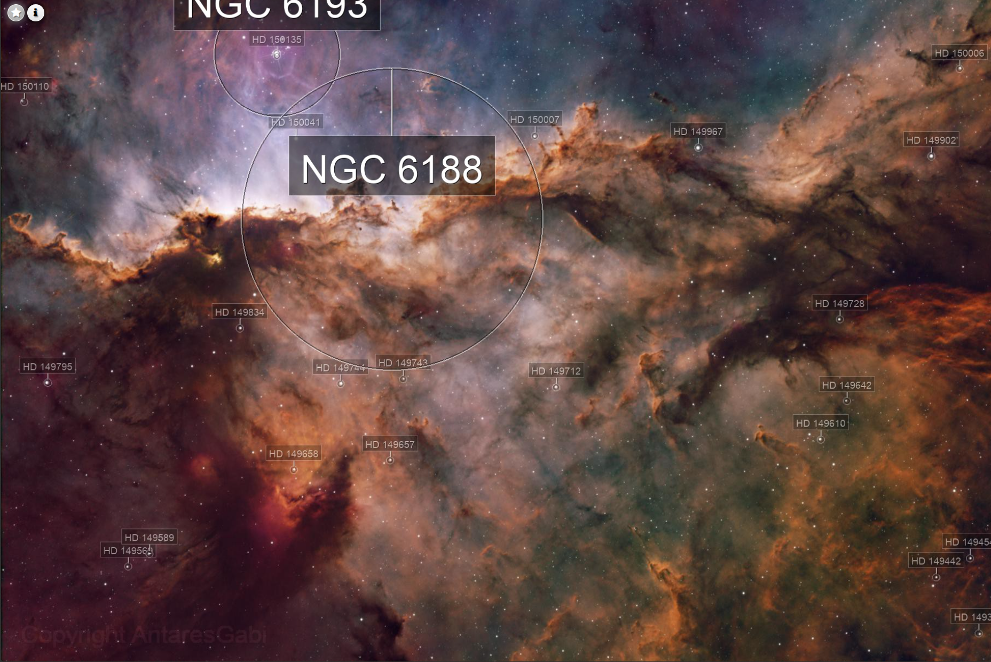

Astronomie
Nationalpark Gesäuse GmbH
10-04-2025

Slide 2
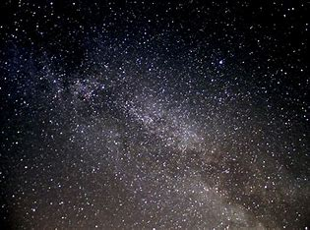

Slide 3
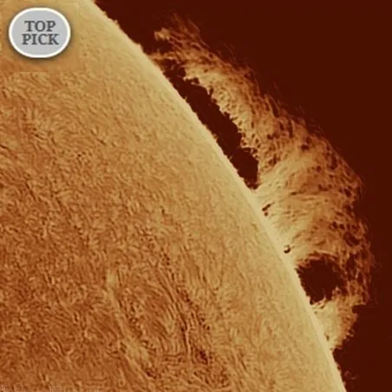

Slide 4
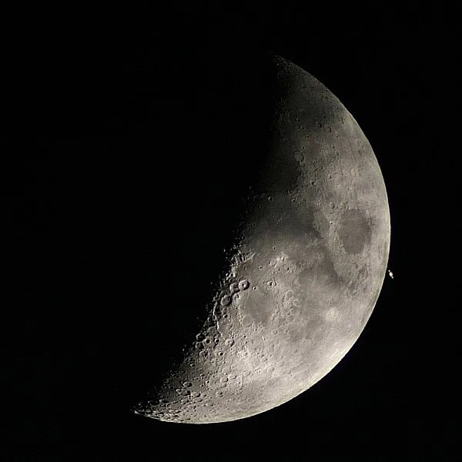
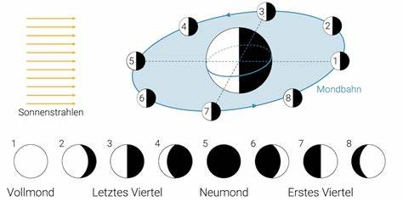
Beobachtbare Objekte am Himmel
Der Mond - Unser Begleiter
Ein Mond ist ein natürlicher Satellit
Eine schematische Darstellung der Mondphasen
Neumond: Mond steht zwischen Erde und Sonne, uns zugewandte
Seite unbeleuchtet.
1. Viertel: Rechte Hälfte des Mondes beleuchtet.
Vollmond: Erde steht zwischen Sonne und Mond, uns zugewandte Seite voll beleuchtet.
Letztes Viertel: Linke Hälfte des Mondes beleuchtet.

Slide 5
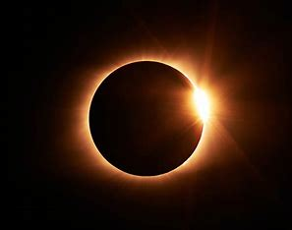
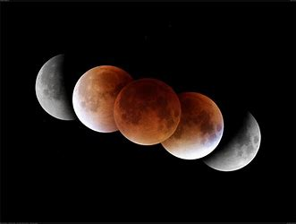
Beobachtbare Objekte am Himmel
Sonnen- und Mondfinsternisse
Spektakuläre Himmelsereignisse
Sonnenfinsternis (Neumond): Der Mond schiebt sich zwischen Sonne und Erde und verdeckt die Sonnenscheibe teilweise oder vollständig.
Mondfinsternis (Vollmond): Die Erde schiebt sich zwischen Sonne und Mond und wirft einen Schatten auf den Mond.

Slide 6
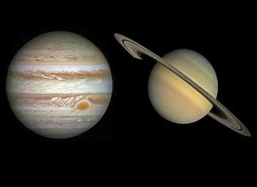
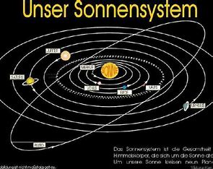
Beobachtbare Objekte am Himmel
Planeten - Wanderer am Himmel
Die acht Planeten unseres Sonnensystems
Freiäugig sichtbar: Merkur (schwierig), Venus (Abend-/Morgenstern), Mars (rötlich), Jupiter (hell), Saturn (mit Ringstruktur bei gutem Sehen).
Mit Fernglas sichtbar: Uranus (als blassgrünes Scheibchen).
Mit Teleskop sichtbar: Neptun (als blaues Scheibchen).
Merksatz: Mein Vater erklärt mir jeden Sonntag unsere neun Planeten (alte Eselsbrücke mit Pluto).
Die 8 Planeten: Merkur, Venus, Erde, Mars, Jupiter, Saturn, Uranus, Neptun.

Slide 7
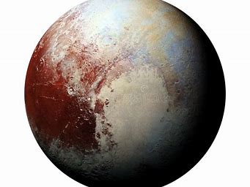
Beobachtbare Objekte am Himmel
Warum Pluto kein Planet mehr ist
Pluto - Ein Zwergplanet
Definition eines Planeten (IAU, 2006):
Umläuft die Sonne.
Ist ausreichend massereich, um durch seine eigene Schwerkraft eine nahezu runde Form anzunehmen (hydrostatisches Gleichgewicht).
Hat die Umgebung seiner Umlaufbahn von anderem Material freigeräumt.
Läuft auf einem eigenen (ungekreuzten) Orbit
Warum Pluto kein Planet ist: Pluto hat seine Umlaufbahn nicht von anderen Objekten freigeräumt (viele ähnliche Objekte im Kuipergürtel).

Slide 8
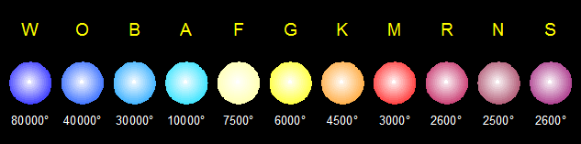
Beobachtbare Objekte am Himmel
Sterne - Ferne Sonnen
Sterne - Leuchtende Giganten
Kern: Kernfusion (H, oder schwerere Elemente)
Farbe: Die Farbe eines Sterns hängt von seiner Oberflächentemperatur ab
(rot = kühl, blau = heiß).
Alter der Sterne: Sterne haben unterschiedliche Lebenszyklen und können
Milliarden von Jahren alt sein.
Entfernung: Astronomische Entfernungen werden, u.A., in Lichtjahren
gemessen (die Strecke, die Licht in einem Jahr zurücklegt).

Slide 9
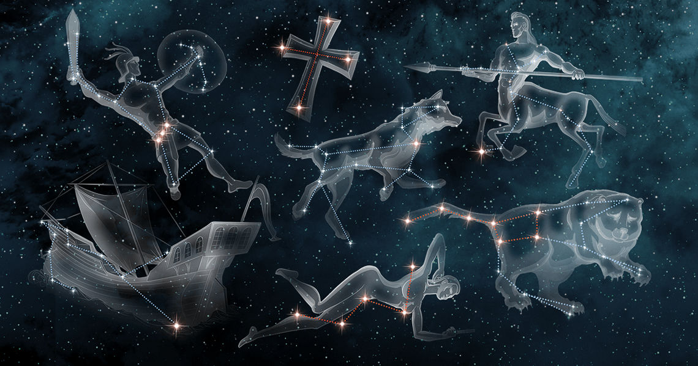
Beobachtbare Objekte am Himmel
Sternbilder - Muster am Himmel
Sternbilder - Himmlische Landkarten
Scheinbare Gruppierungen von Sternen, die von der Erde aus gesehen bestimmte Muster bilden (jahreszeitabhängig).
Dienen zur Orientierung am Nachthimmel.
Jahreszeiten: Bestimmte Sternbilder sind zu bestimmten Jahreszeiten besonders gut sichtbar.

Slide 10
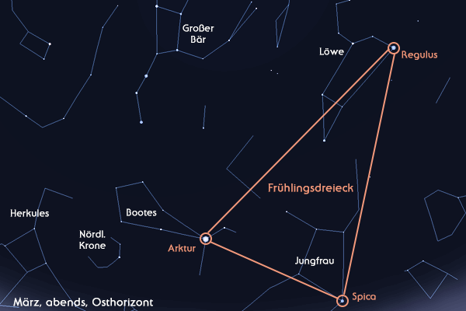
Beobachtbare Objekte am Himmel
Sternbilder - Muster am Himmel
Sternbild - Frühling
Frühlingsdreieck (Löwe, Jungfrau,
Bärenhüter)

Slide 11
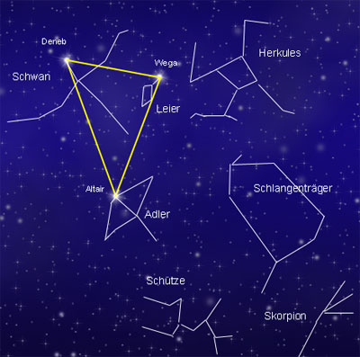
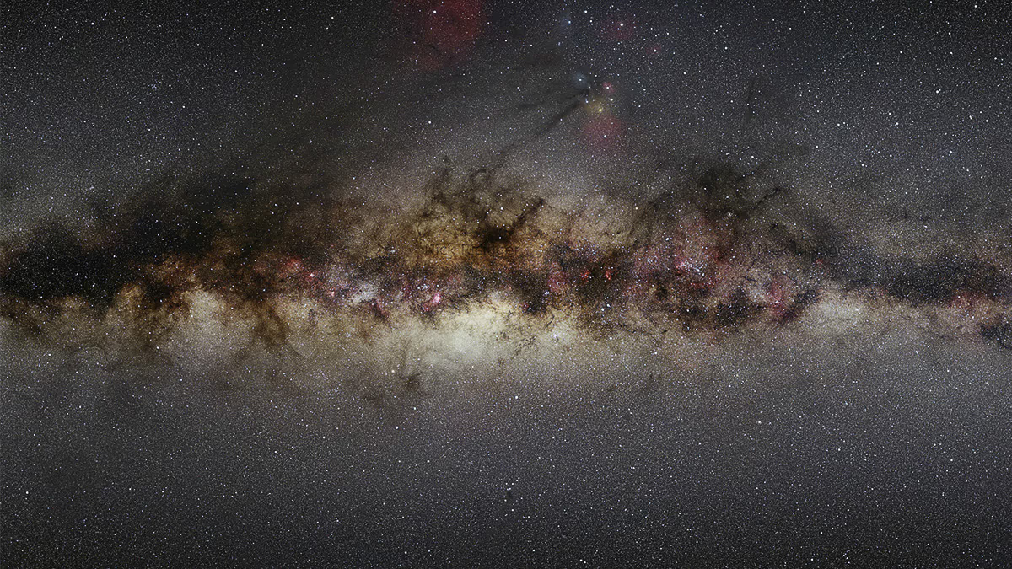
Beobachtbare Objekte am Himmel
Sternbilder - Muster am Himmel
Sternbild - Sommer
Sommerdreieck (Schwan, Leier, Adler), Sommermilchstraße

Slide 12
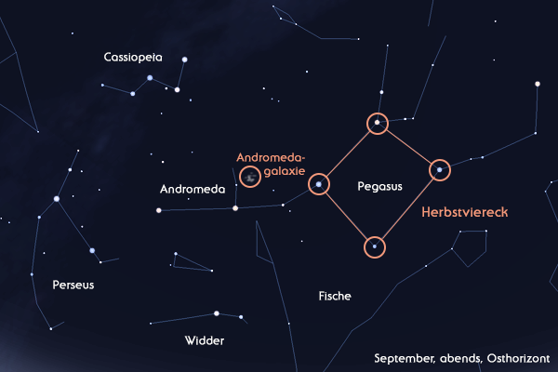
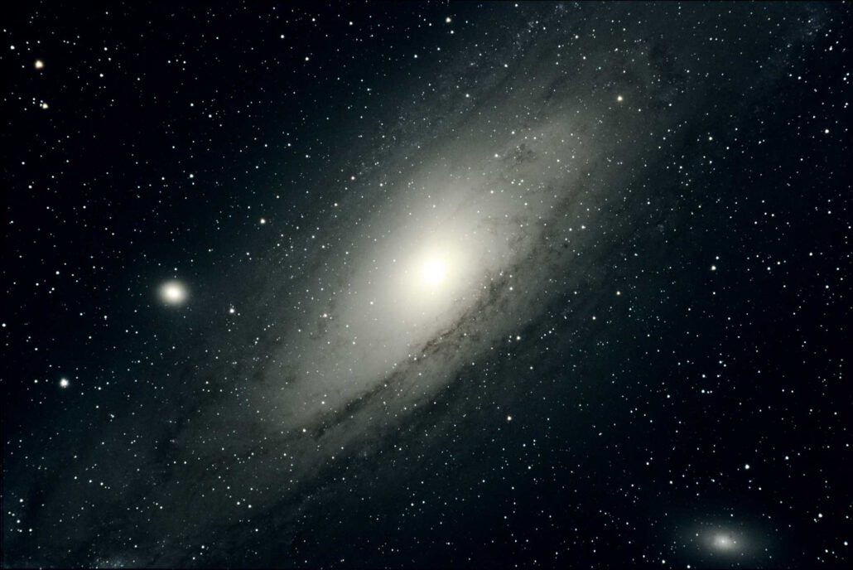
Beobachtbare Objekte am Himmel
Sternbilder - Muster am Himmel
Sternbild - Herbst
Herbstviereck (Pegasus), Andromeda

Slide 13
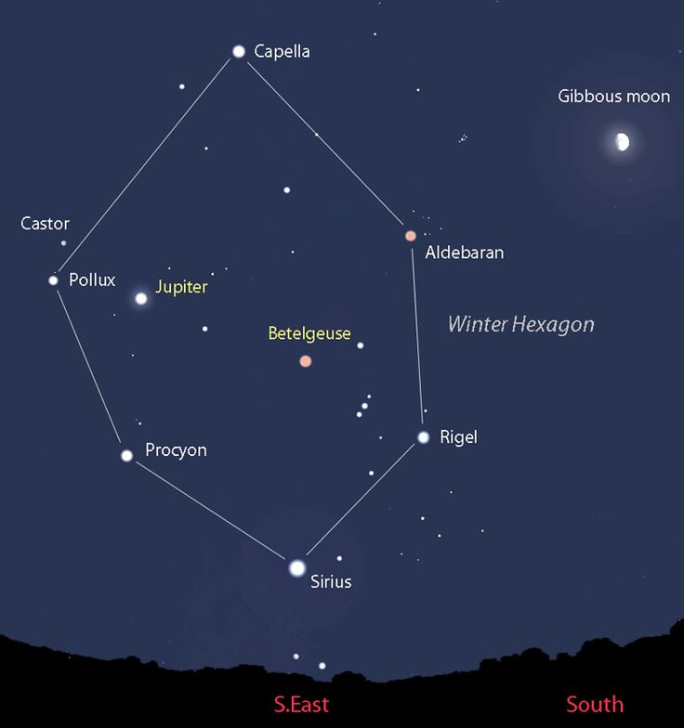
Beobachtbare Objekte am Himmel
Sternbilder - Muster am Himmel
Sternbild - Winter
Wintersechseck (Fuhrmann, Stier, Orion,
Großer Hund, Kleiner Hund)

Slide 14
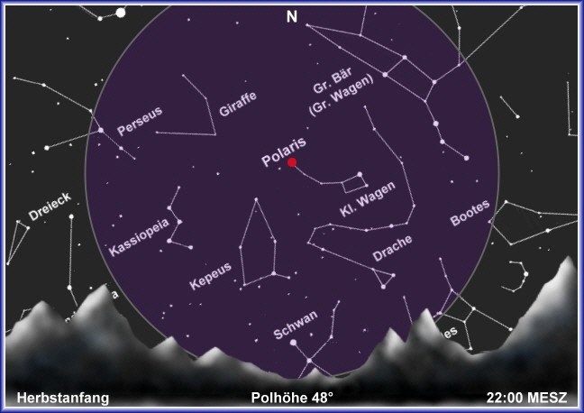
Beobachtbare Objekte am Himmel
Sternbilder - Muster am Himmel
Sternbilder - Zirkumpolar
Sternbilder, die von einem bestimmten Breitengrad
aus das ganze Jahr über sichtbar sind.
Nord: Großer Bär, Kleiner Bär (Polarstern),
Cassiopeia, Kepheus
Süd: Oktant (um den südlichen Himmelspol)

Slide 15
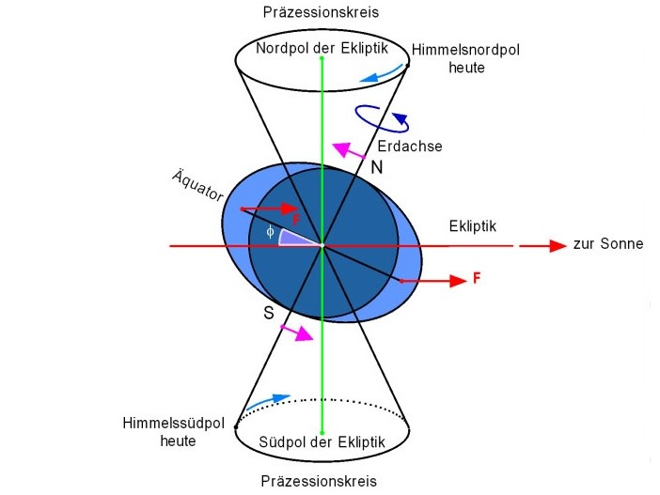
Beobachtbare Objekte am Himmel
Polarstern und Präzession
Der Polarstern und die wandernde Erdachse
Polarstern: Steht in der Nähe des nördlichen Himmelspols und
scheint sich kaum zu bewegen, dient daher zur Navigation.
Aktuell ist das Polaris im Kleinen Bären.
Präzession: Die langsame, kegelförmige Bewegung der
Erdachse (ähnlich einem Kreisel). Dadurch ändert sich die
Position des nördlichen Himmelspols im Laufe von ca. 26.000
Jahren, und somit auch der "Polarstern".

Slide 16
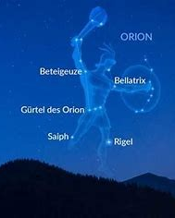
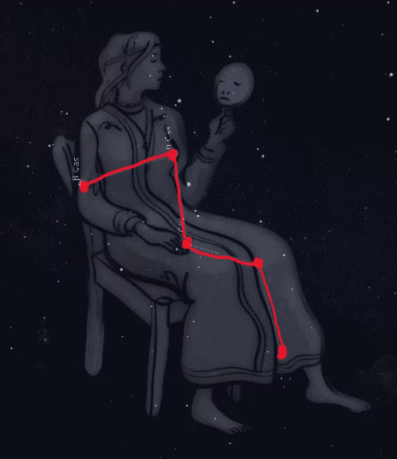
Beobachtbare Objekte am Himmel
Sternbilder und Mythologie
Himmlische Geschichten
Viele Sternbilder sind nach Figuren und Geschichten aus der
griechischen und römischen Mythologie benannt.
Beispiele:
  Cassiopeia: Eine eitle Königin.
  Orion: Ein berühmter Jäger.

Slide 17
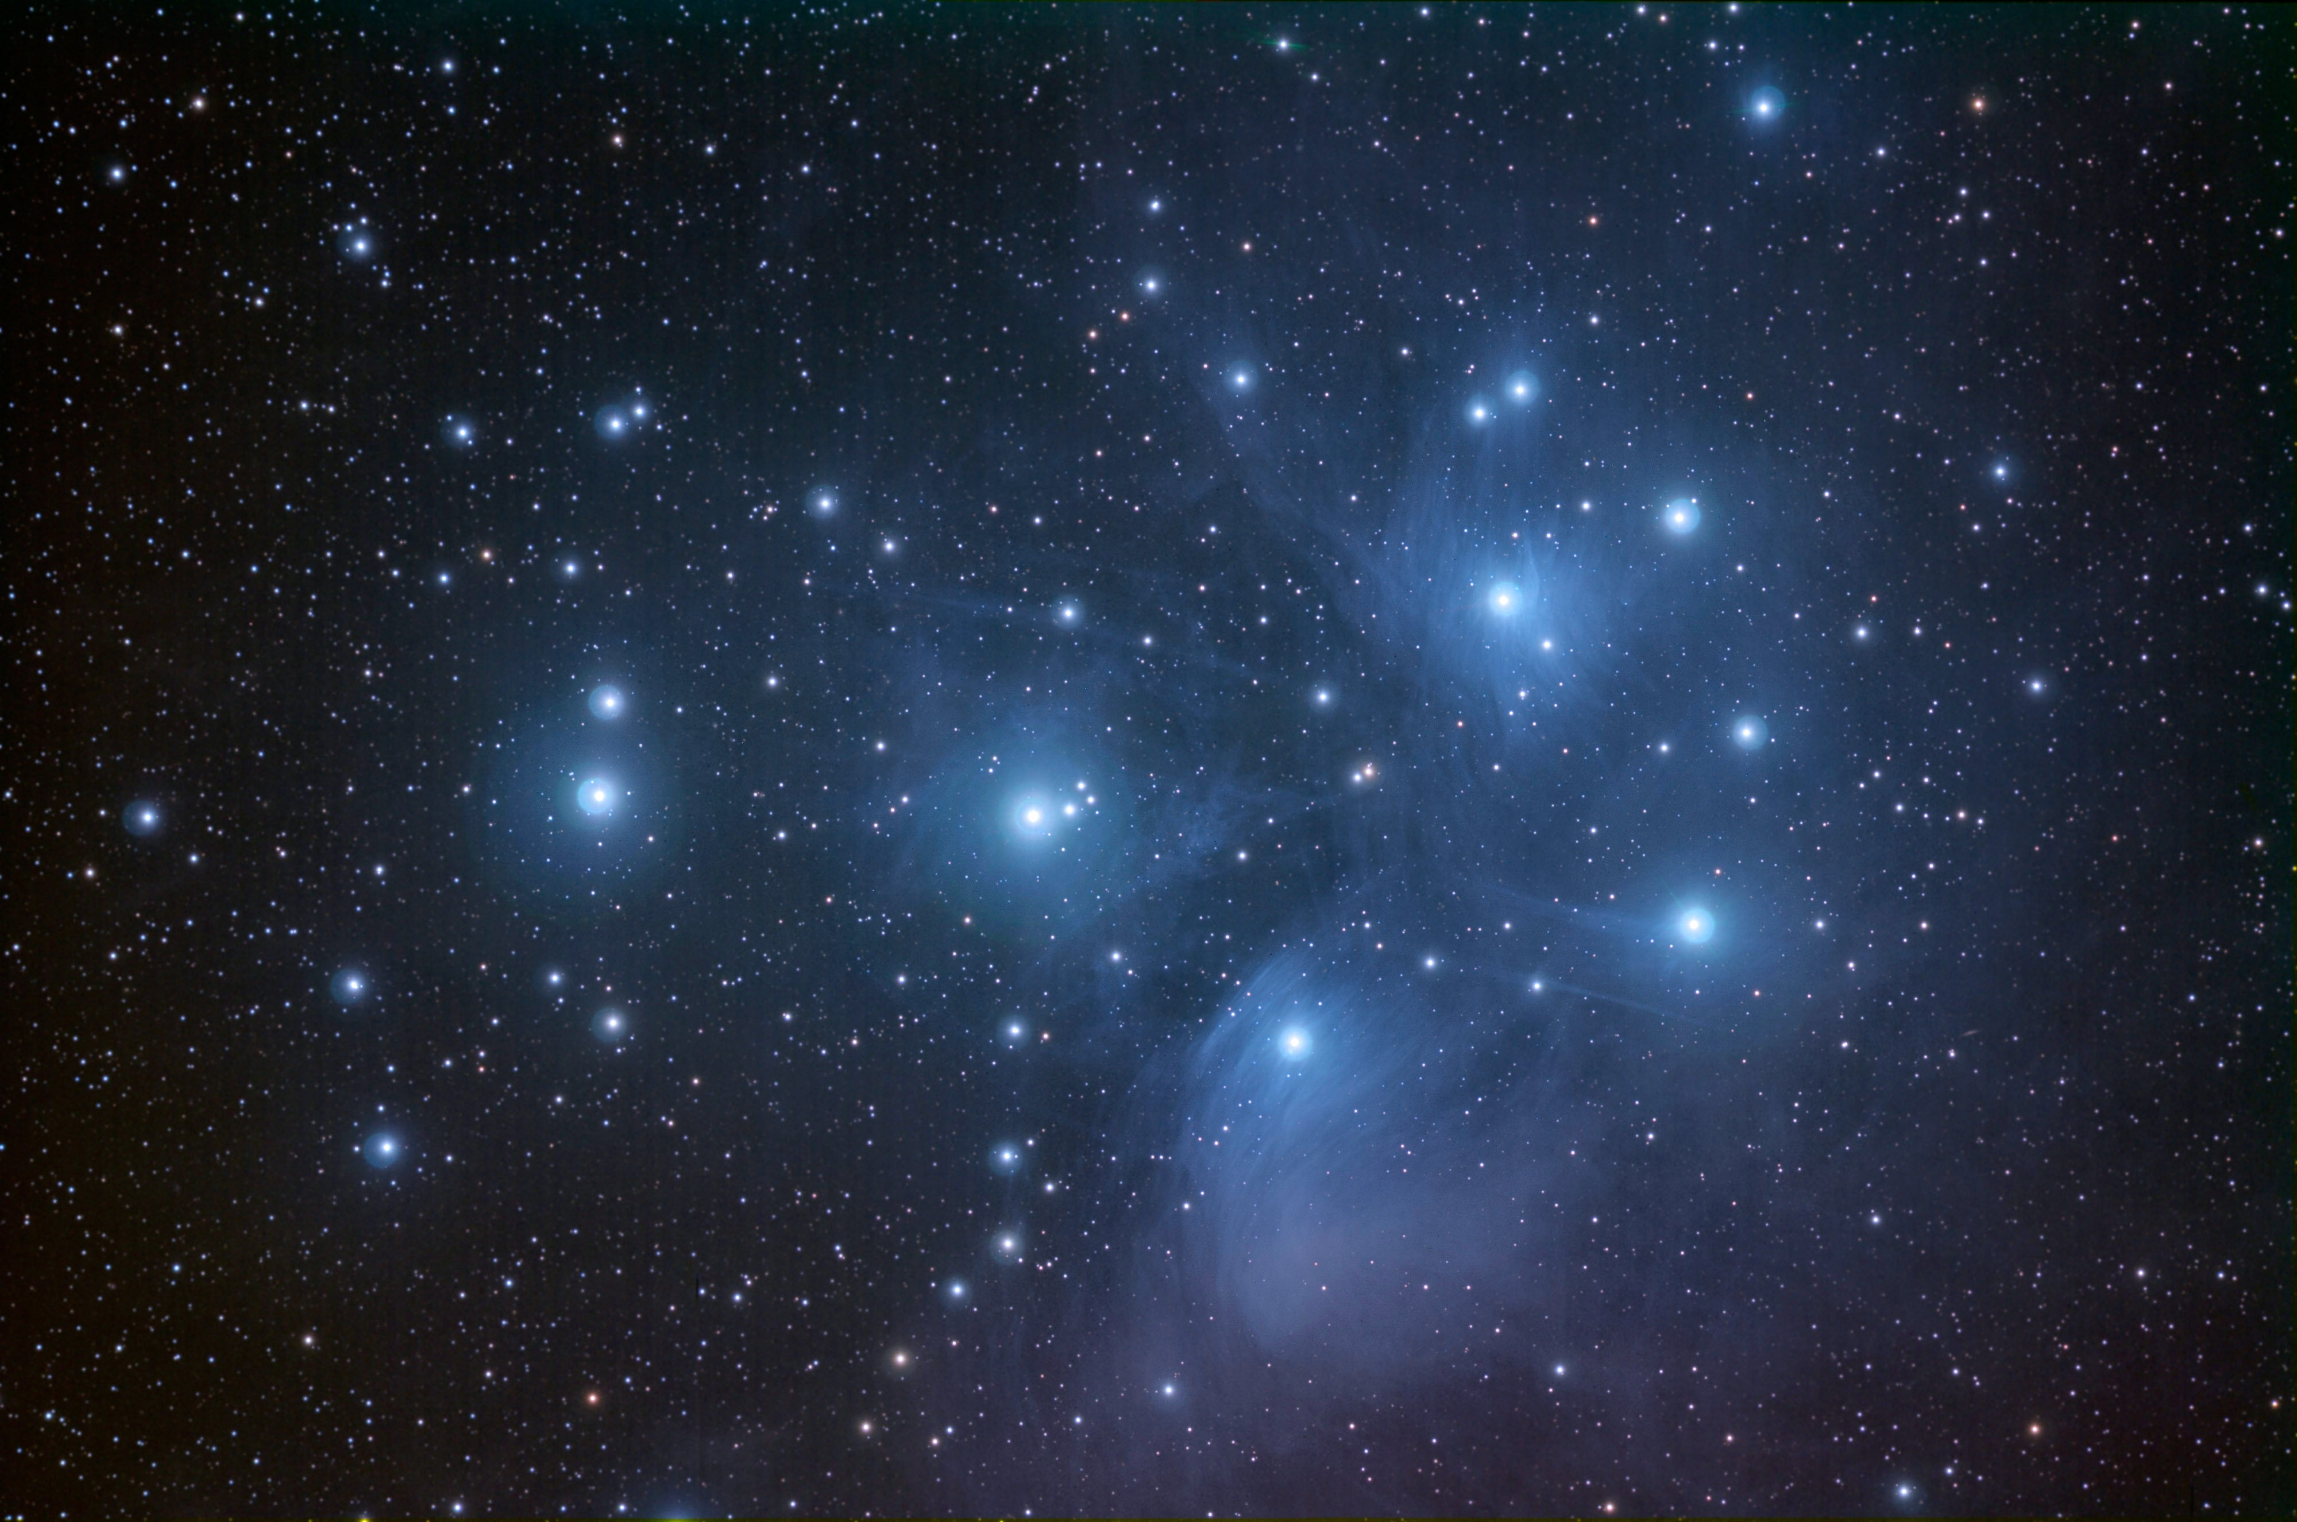
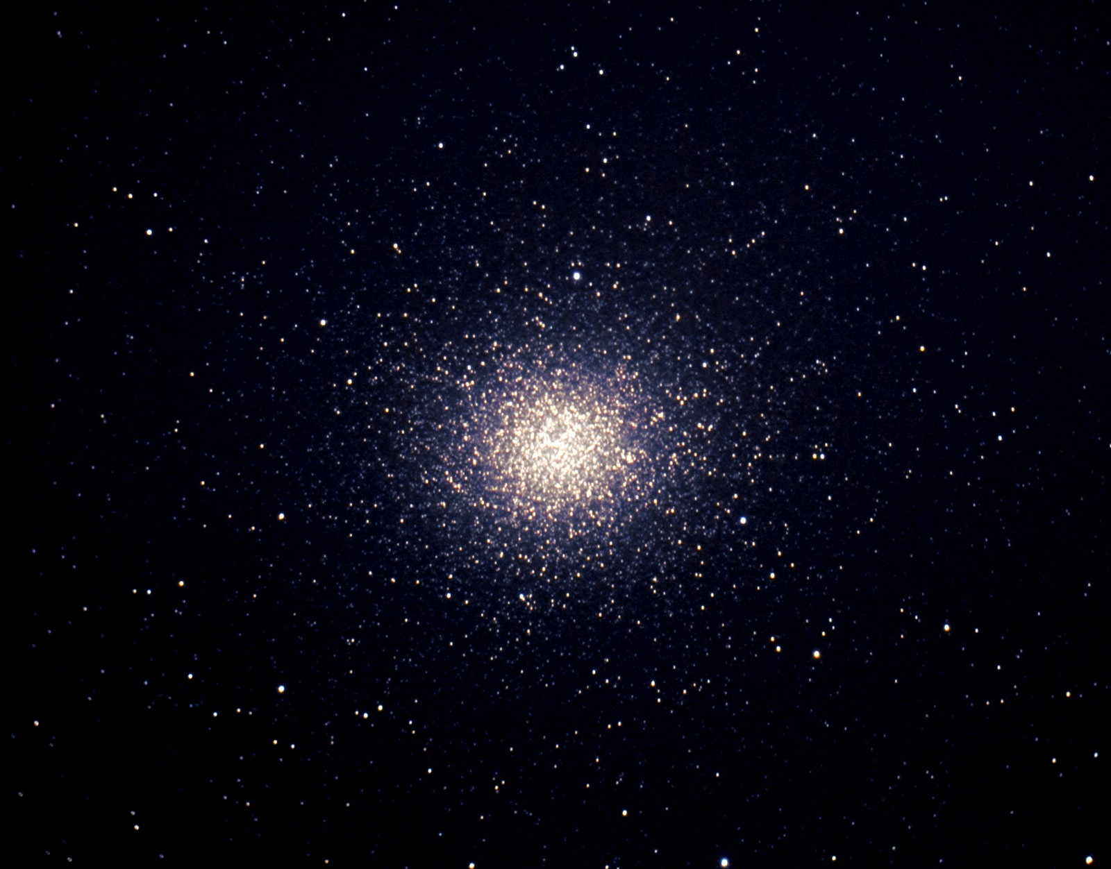
Beobachtbare Objekte am Himmel
Sternhaufen - Gemeinschaften von Sternen
Sternhaufen - Geballte Sternenpracht
Offene Sternhaufen: Relativ junge Sterne (Millionen bis einige hundert
Millionen Jahre alt).
  Gemeinsam aus einer riesigen Gas- und Staubwolke geboren.
  Weniger dicht gepackt als Kugelsternhaufen.
  Beispiele: Plejaden (Siebengestirn), ha und chi Persei.
Kugelsternhaufen: Sehr alte Sterne (Alter ≤ 12 Milliarden Jahre).
  Dicht gepackte, kugelförmige Ansammlungen von Hunderttausenden
  bis Millionen von Sternen.
  Befinden sich im Halo (einer Art "Hof") um Galaxien.
  Beispiele: M 13 (Herkules), Omega Centauri (Zentaur).

Slide 18
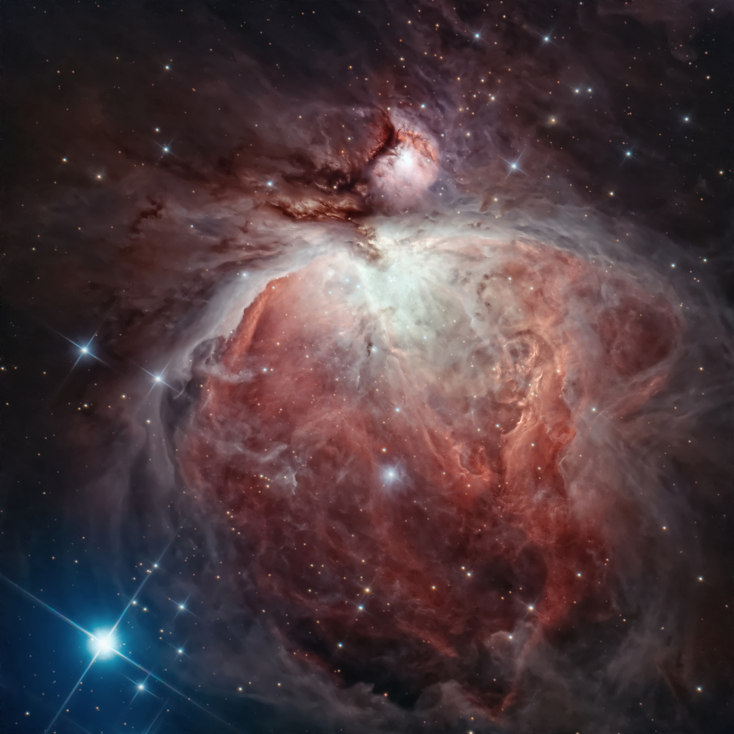
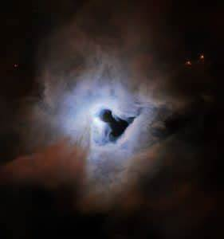
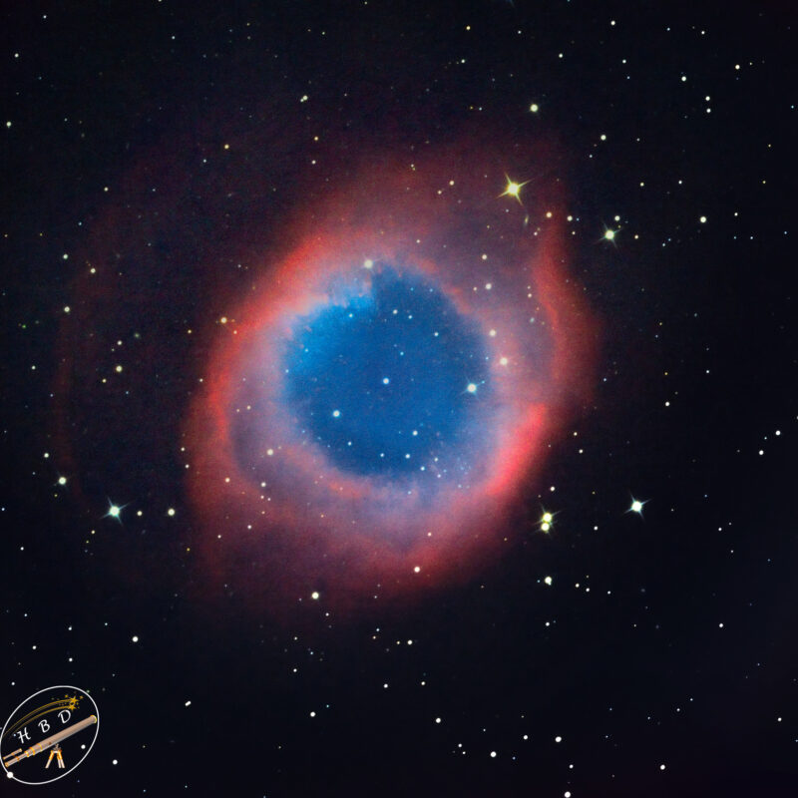
Beobachtbare Objekte am Himmel
Nebelgebiete - Wolken im All
Nebel - Geburtsstätten und Friedhöfe der Sterne
Gasnebel (Emissionsnebel):
Sternentstehungsgebiete (H II-Regionen).
  Gas wird durch die Strahlung junger, heißer Sterne zum Leuchten angeregt.
  Beispiel: Orionnebel (M 42).
Reflexionsnebel: Staubwolken, die das Licht junger Sterne reflektieren und
dadurch sichtbar werden.
Planetarische Nebel: Leuchtende Hüllen aus Gas, die von sterbenden Sternen
(ähnlich unserer Sonne) abgestoßen werden.
  Sind nur relativ kurze Zeit (bis zu 50.000 Jahre) sichtbar.
  Beispiele: Ringnebel (M 57), Hantelnebel (M 27).

Slide 19
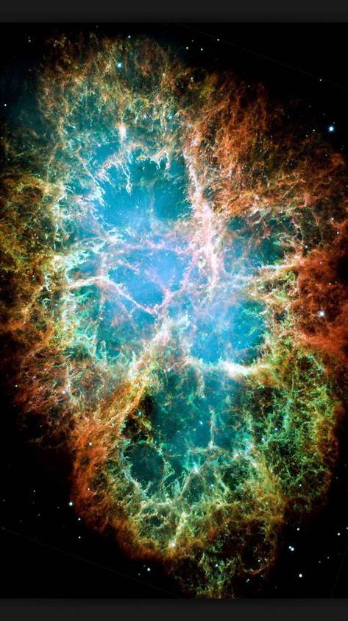
Beobachtbare Objekte am Himmel
Supernova-Überreste
Supernova: Die gewaltige Explosion am Ende des Lebens eines massereichen Sterns.
Supernova-Überreste: Die expandierenden Gas- und Staubwolken, die nach einer Supernova-Explosion zurückbleiben.
Beispiel: Krabbennebel (M 1) im Sternbild Stier, Überrest einer Supernova, die 1054 n. Chr. beobachtet wurde.

Slide 20
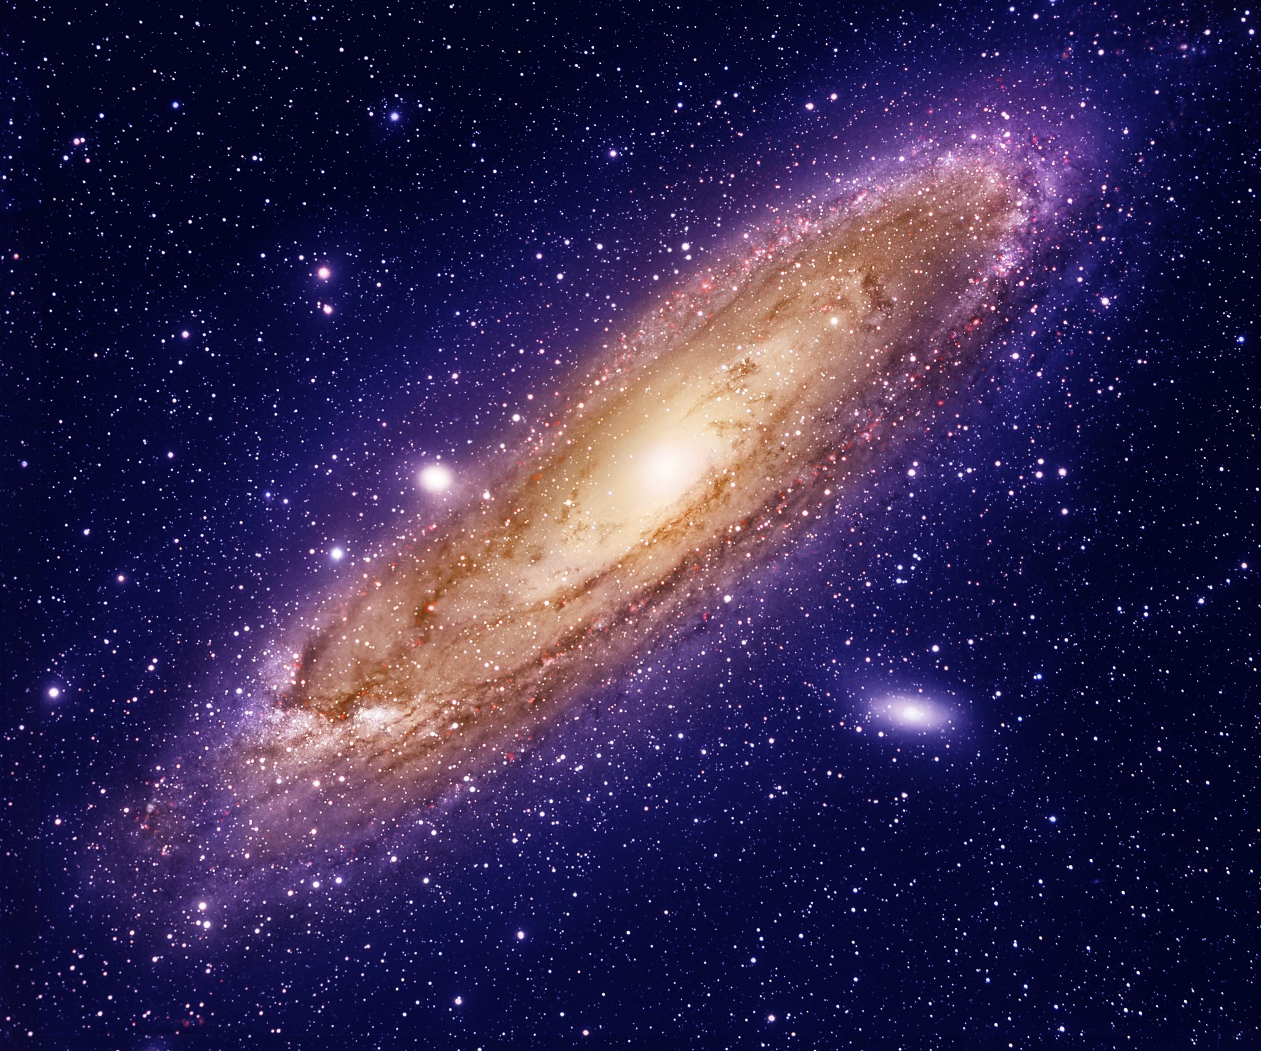
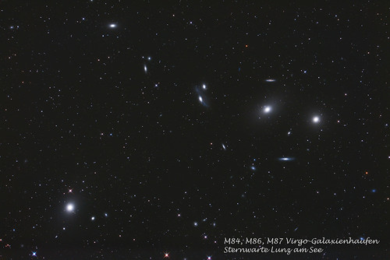
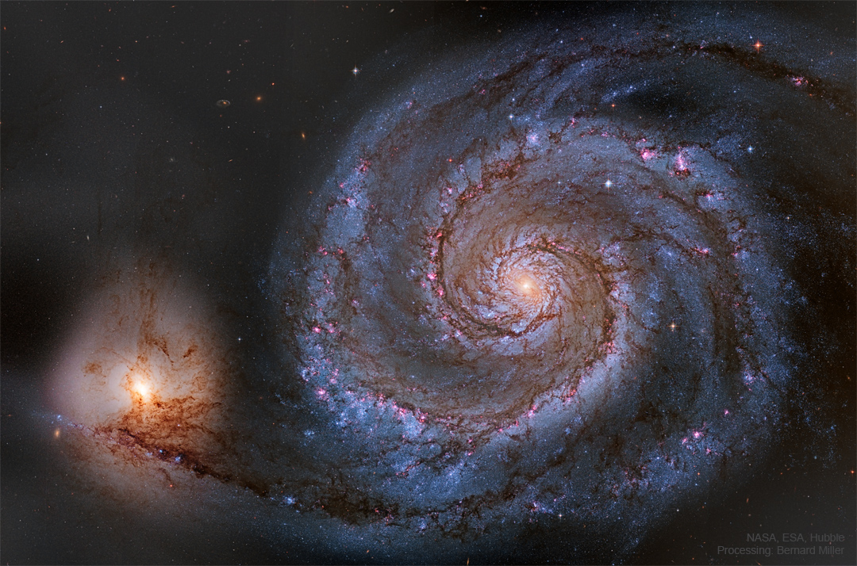
Beobachtbare Objekte am Himmel
Galaxien - Inseln im Universum
Galaxien - Gigantische Sternensysteme
Enorme Ansammlungen von Milliarden von Sternen, Gas, Staub und Dunkler
Materie, die durch die Schwerkraft zusammengehalten werden.
Unsere Galaxie: Die Milchstraße.
Beispiele:
  Andromedagalaxie (M 31): Unsere nächste große Nachbargalaxie (Spiralgalaxie).
  Virgo-Galaxienhaufen: Eine riesige Ansammlung von Galaxien.
  Whirlpool-Galaxie (M 51): Eine Spiralgalaxie mit einer kleineren Begleitgalaxie.
  M 81 + M 82: Zwei interagierende Galaxien.

Slide 21
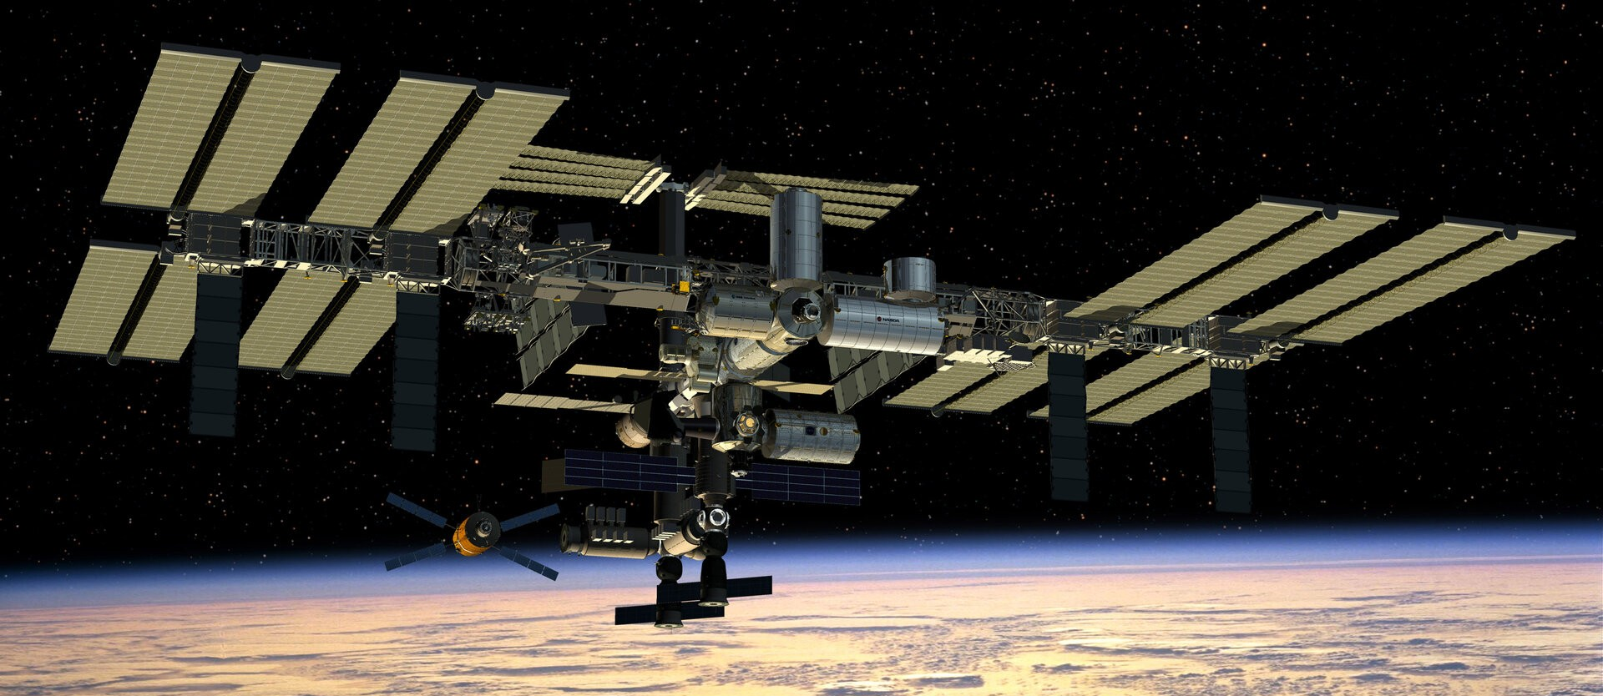
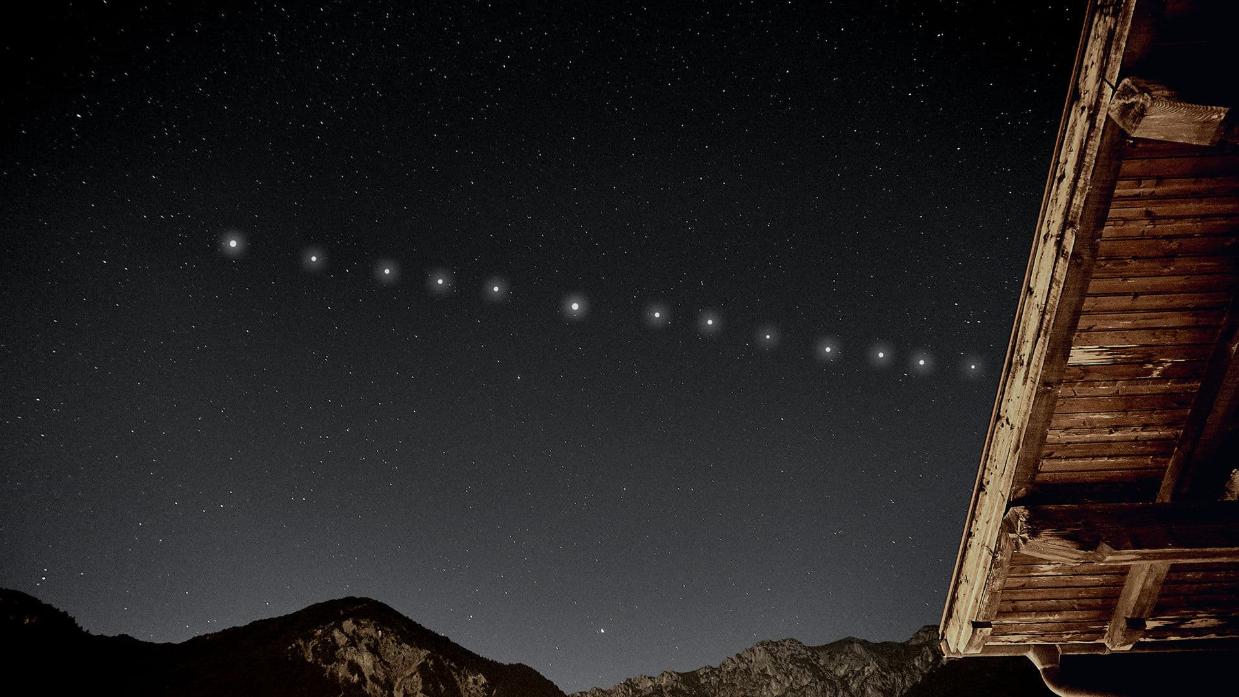
Beobachtbare Objekte am Himmel
Satelliten - Künstliche Himmelskörper
Satelliten - Menschengemachte Begleiter der Erde
ISS (Internationale Raumstation): Eine bemannte Raumstation im erdnahen Orbit, dient Forschungszwecken.
Starlink: Eine Konstellation von Kommunikationssatelliten.
Unterscheidung Flugzeug - Sonde:
  Flugzeug: Fliegt in der Erdatmosphäre, hat blinkende Lichter.
  Satellit/Sonde: Bewegt sich außerhalb der Atmosphäre (kein Blinken oder gleichmäßiges, langsames Licht), Sonden sind unbemannte Raumfahrzeuge, die ins Weltall geschickt werden.

Slide 22
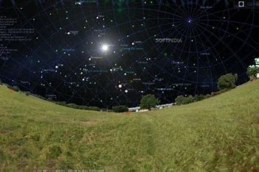
Beobachtbare Objekte am Himmel
Apps für Himmelsbeobachtung
Ein persönliches Planetarium
Zeigen den Sternenhimmel in Echtzeit auf dem Smartphone oder Tablet.
Identifizieren Sterne, Planeten, Sternbilder und andere Objekte.
Bieten oft zusätzliche Informationen und Funktionen (z.B. Zeitraffer, Teleskopsteuerung).

Slide 23
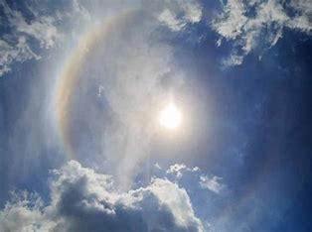
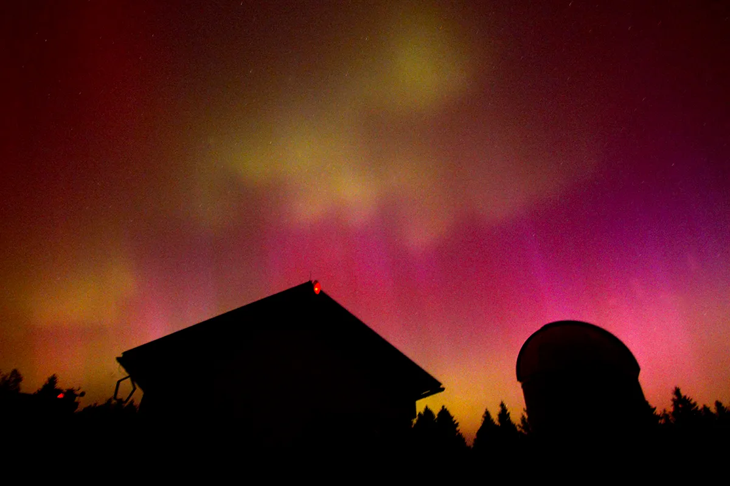
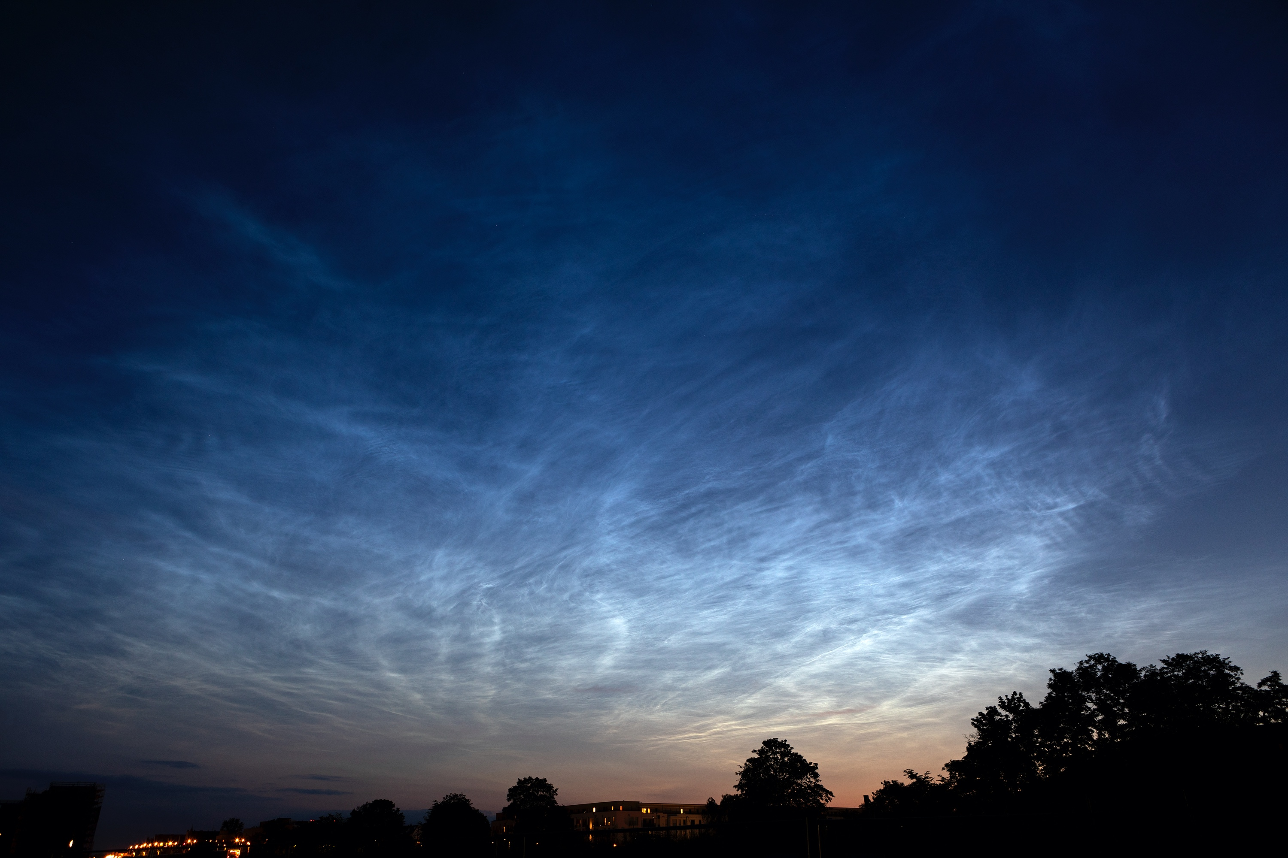
Beobachtbare Objekte am Himmel
Atmosphärische Phänomene
Lichtspiele in der Erdatmosphäre
Polarlichter (Aurora Borealis/Australis): Leuchtende Himmelserscheinungen in den Polarregionen, entstehen durch geladene Teilchen des Sonnenwinds, die auf die Erdatmosphäre treffen.
Nachtleuchtende Wolken: Sehr hohe Wolken in der Mesosphäre, die von der Sonne beleuchtet werden, nachdem diese bereits untergegangen ist.
Sonnenhalos: Ringförmige oder andere Lichteffekte um die Sonne, entstehen durch Brechung und Reflexion von Sonnenlicht an Eiskristallen in der Atmosphäre.

Slide 24
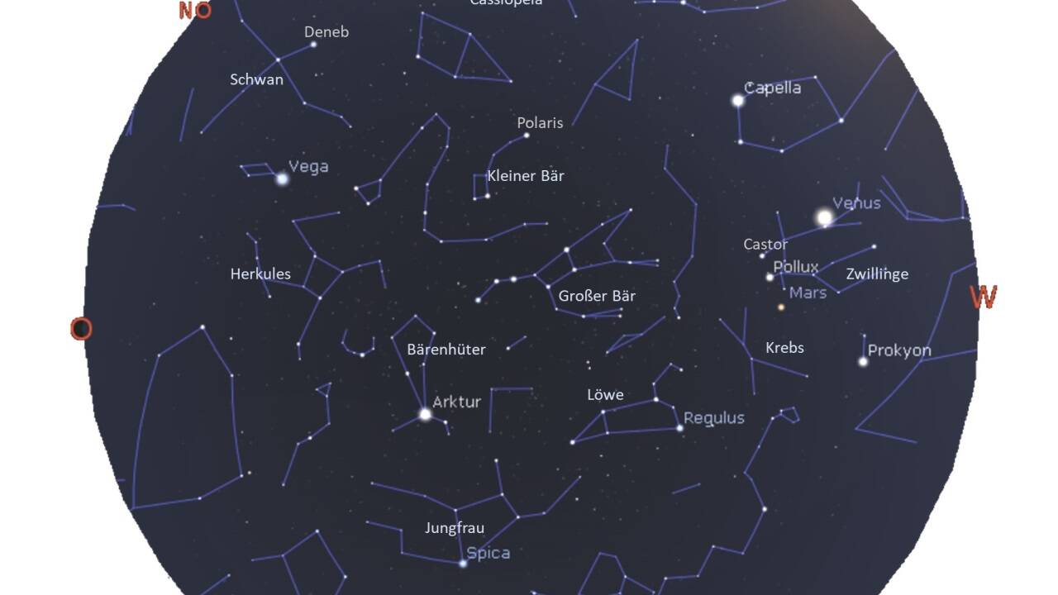
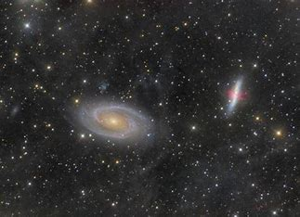
Beobachtbare Objekte am Himmel
Beobachtbare Objekte im Frühjahr
Der Frühlingshimmel
Frühlingsdreieck: Regulus (Löwe), Spica (Jungfrau), Arktur (Bärenhüter).
Weitere Sternbilder: Haar der Berenike, Kleiner Löwe, Großer + Kleiner Bär (mit dem Wagen), Waage, Rabe, Becher.
Reich der Galaxien: Virgo-Galaxienhaufen, Leo-Triplet (Galaxiengruppe im Löwen), Kugelsternhaufen.
Großer Bär: Alkor und Mizar (Doppelstern, "Reiterlein"), Galaxien M 81 + M 82.
Weitere Objekte: Jagdhunde, Whirlpoolgalaxie M 51.

Slide 25
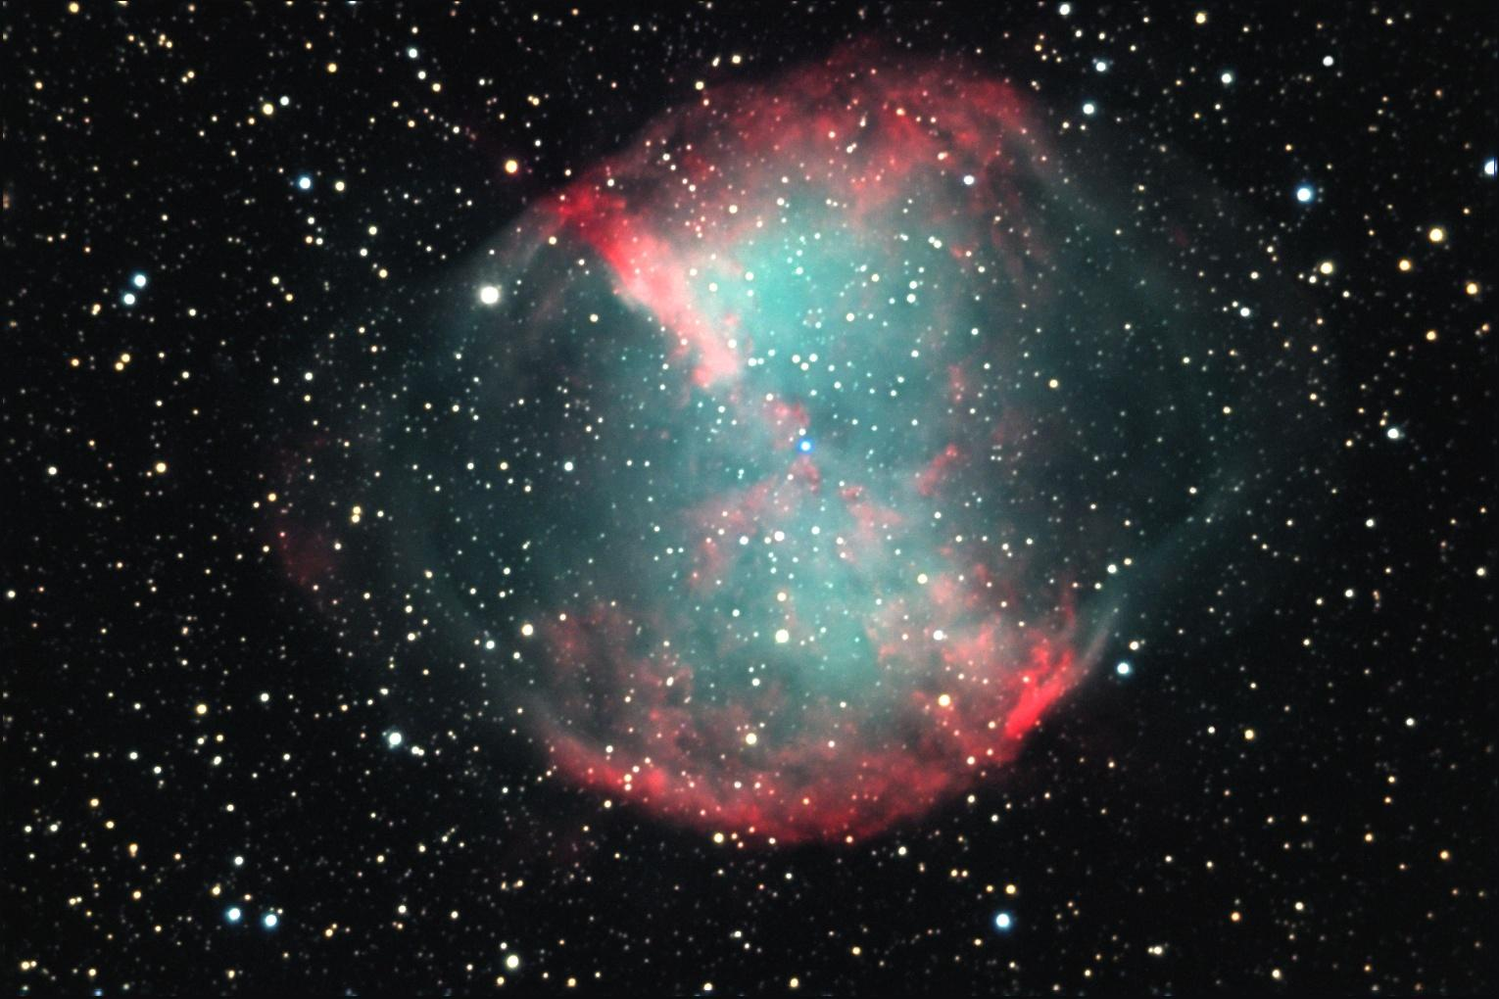
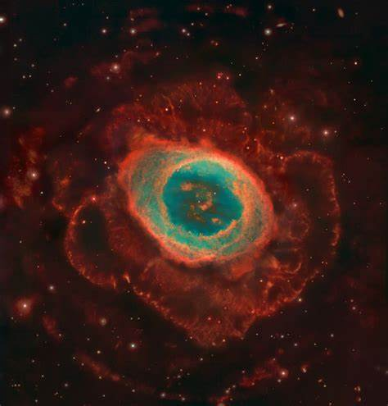
Beobachtbare Objekte am Himmel
Beobachtbare Objekte im Sommer
Die Sommerliche Milchstraße
Sommermilchstraße: Das Band unserer Galaxie, besonders gut sichtbar.
Sommerdreieck: Deneb (Schwan), Wega (Leier), Atair (Adler).
Weitere Sternbilder: Nördliche Krone, Herkules, Schlangenträger mit Schlange, Skorpion, Schütze (mit Zentrum der Milchstraße).
Weitere Objekte: Füchschen, Pfeil, Delphin, Kugelsternhaufen in Herkules und Schlangenträger, Hantelnebel (M 27), Ringnebel (M 57).

Slide 26
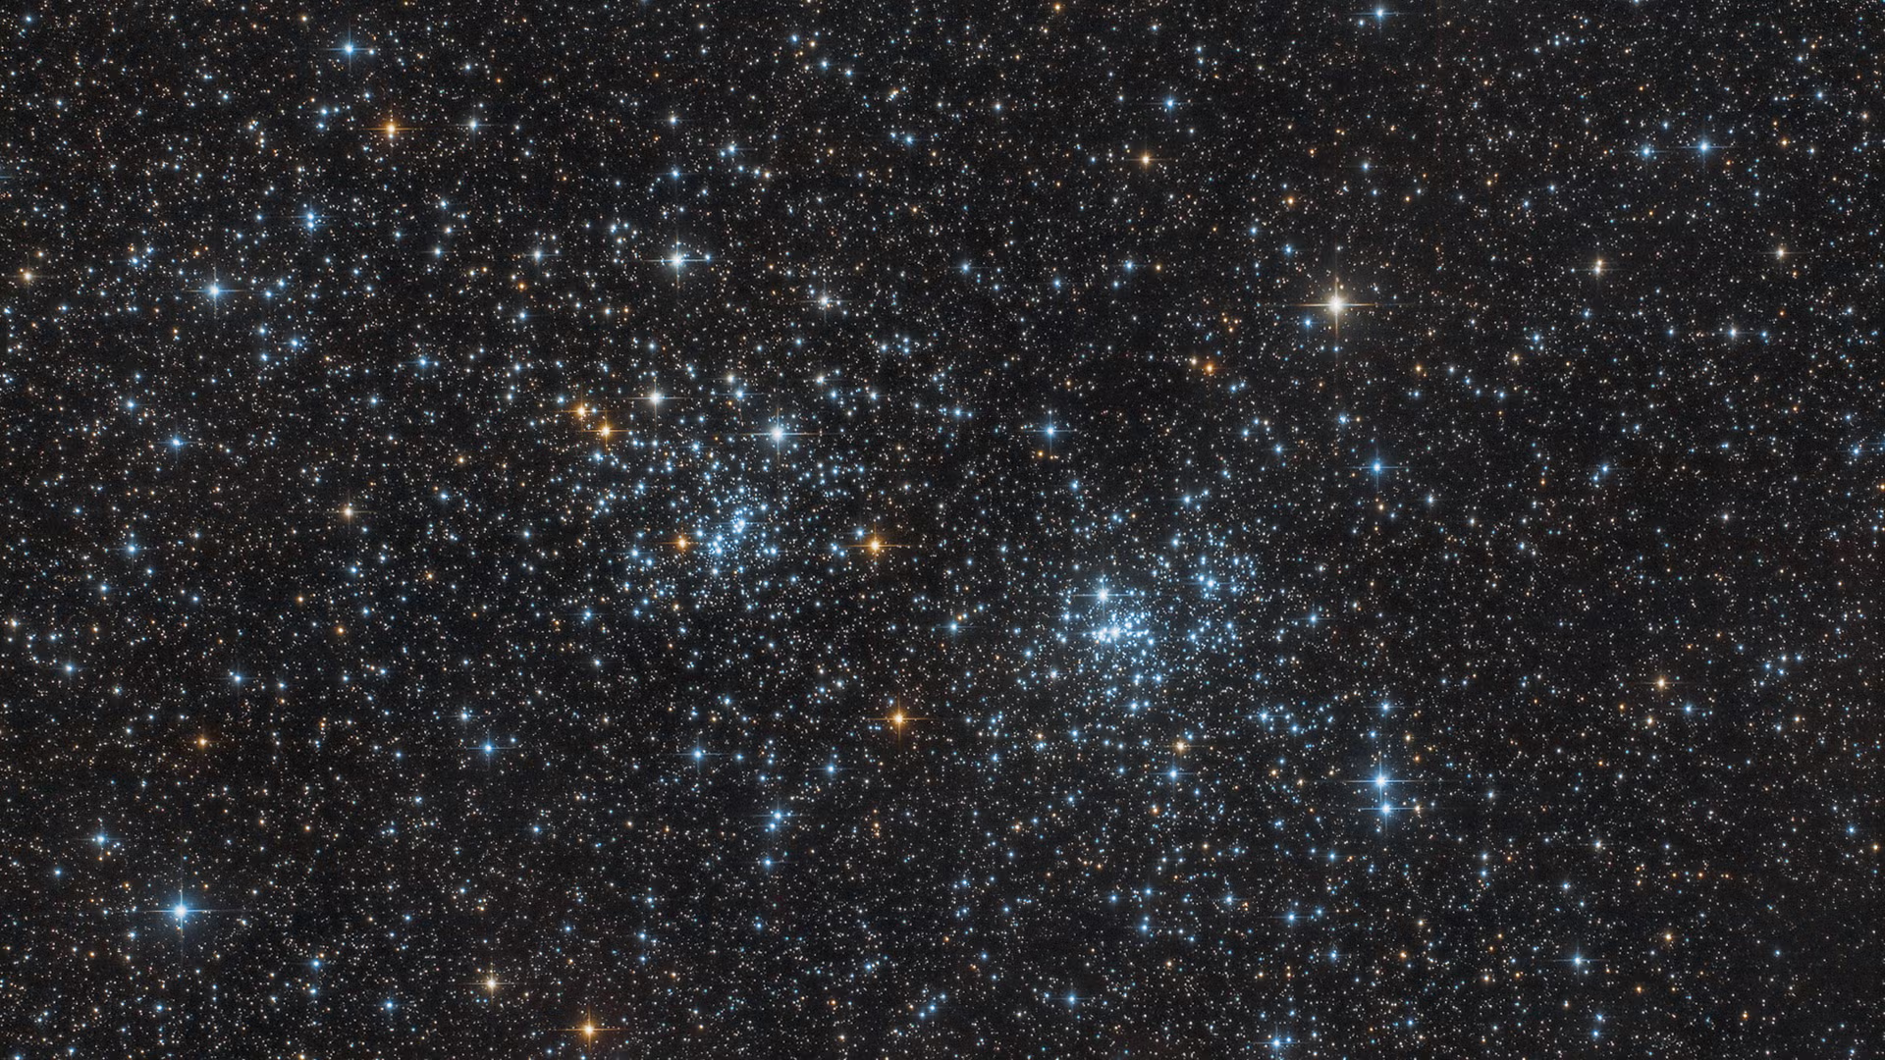
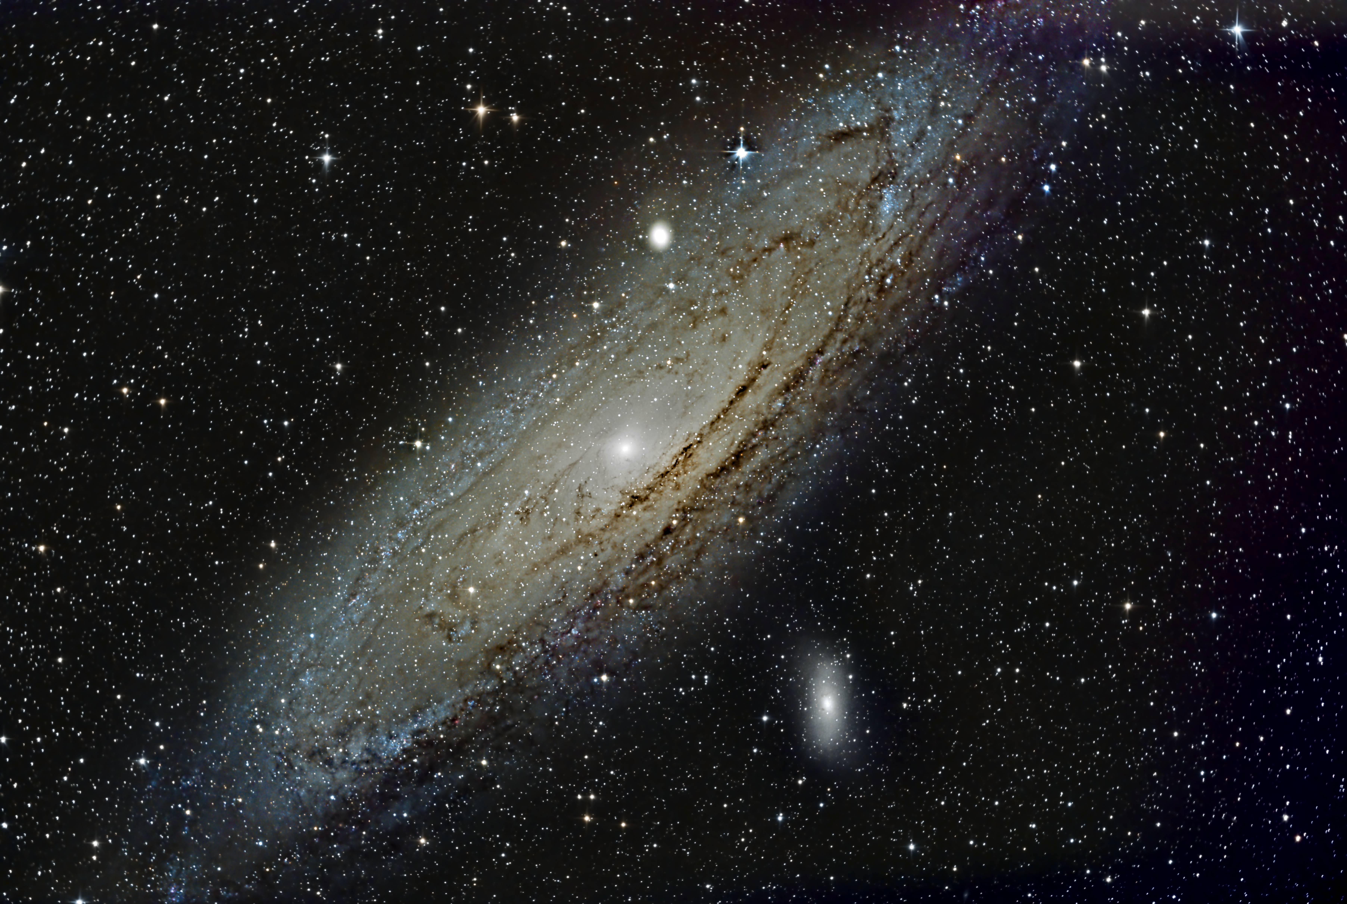
Beobachtbare Objekte am Himmel
Beobachtbare Objekte im Herbst
Der Herbstliche Himmel
Herbstviereck (Pegasusquadrat): Ein markantes Himmelsmerkmal.
Weitere Sternbilder: Kepheus, Cassiopeia (W-Form), Andromeda, Perseus, Fische.
Offene Sternhaufen: h und chi Persei (Doppelhaufen).
Galaxien: Andromedagalaxie (M 31) - unsere Nachbargalaxie.
Mythologie: Die Geschichte um Cassiopeia, Kepheus, Andromeda und Perseus.

Slide 27
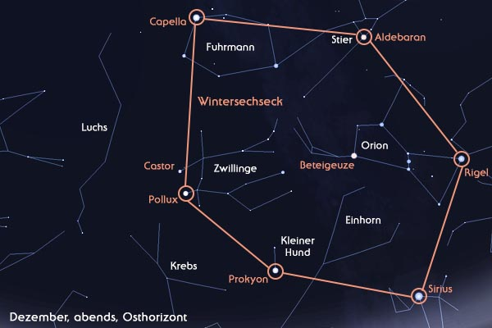
Beobachtbare Objekte am Himmel
Beobachtbare Objekte im Winter
Der Funkelnde Winterhimmel
Wintersechseck: Helle Sterne der Sternbilder Fuhrmann, Stier, Orion, Großer Hund, Kleiner Hund und Hase.
Offene Sternhaufen: Plejaden (Siebengestirn).
Nebelgebiete: Orionnebel

Slide 28
Astrophysik
Wie funktioniert das Weltall
Im Takt der Gestirne: Astronomische Datumsrechnung und Tageslängen (1)
Die Zeitmessung und die Bestimmung von Daten sind eng mit astronomischen Ereignissen verbunden.
Die Bewegung der Erde um die Sonne und ihre Rotation sind die fundamentalen Grundlagen unserer Kalender und der Definition von Tageslängen.

Slide 29
Astrophysik
Wie funktioniert das Weltall
Im Takt der Gestirne: Astronomische Datumsrechnung und Tageslängen (2)
Astronomische Datumsrechnung:
Julianisches Datum (JD):
  Eine fortlaufende Zählung der Tage (und Tagesbruchteile) seit dem 1. Januar 4713 v. Chr. (proleptischer Julianischer Kalender), Mittag (12:00 Uhr) Universal Time (UT).
  Wird in der Astronomie verwendet, um Zeitspannen präzise zu berechnen, unabhängig von Kalendersystemen.
  Beispiel: Der 6. April 2025, 14:07 UT entspricht JD 2.460.772,089.
Julianische Tageszahl (JDN): Der ganzzahlige Teil des Julianischen Datums, der den Beginn eines Julianischen Tages um 12:00 Uhr UT markiert.

Slide 30
Astrophysik
Wie funktioniert das Weltall
Im Takt der Gestirne: Astronomische Datumsrechnung und Tageslängen (3)
Astronomische Datumsrechnung:
Gregorainischer Kalender: Unser heute gebräuchlicher Kalender, eine Verbesserung des Julianischen Kalenders, um die Diskrepanz zum tropischen Jahr zu verringern.
Tropisches Jahr: Die Zeit, die die Sonne benötigt, um von einem Frühlingspunkt zum nächsten zu wandern (ca. 365,242 Tage).
  zwei unterschiedliche Definitionen des tropischen Jahres:
    Die ältere versteht unter dem tropischen Jahr den Zeitraum zwischen zwei Durchgängen der Sonne durch den Frühlingspunkt.
    Die neuere Definition bezieht sich auf die momentane Geschwindigkeit, mit der sich die mittlere ekliptikale Länge der Sonne in Bezug auf den mittleren Frühlingspunkt ändert.

Slide 31
Astrophysik
Wie funktioniert das Weltall
Im Takt der Gestirne: Astronomische Datumsrechnung und Tageslängen (4)
Astronomische Datumsrechnung:
Säkulare Korrektionen (ΔT):
  Die Erdrotation verlangsamt sich unregelmäßig über lange Zeiträume.
  ΔT ist die Differenz zwischen der Terrestrischen Zeit (TT, basierend auf der gleichmäßigen Bewegung der Erde um die Sonne) und der Universal Time (UT1, basierend auf der Erdrotation).
  Diese Korrektur wird benötigt, um astronomische Beobachtungen mit terrestrischen Zeitangaben in Einklang zu bringen.

Slide 32
Astrophysik
Wie funktioniert das Weltall
Im Takt der Gestirne: Astronomische Datumsrechnung und Tageslängen (5)
Tageslängen:
Definition:
  Die Zeitspanne zwischen Sonnenaufgang und Sonnenuntergang an einem bestimmten Ort.
Abhängigkeit vom Breitengrad:
  Am Äquator ist die Tageslänge das ganze Jahr über nahezu konstant bei 12 Stunden.
  Mit zunehmender Entfernung vom Äquator variiert die Tageslänge im Jahresverlauf stärker.
  In den Polarregionen gibt es im Sommer Polartage (24 Stunden Sonne) und im Winter Polarnächte (24 Stunden Dunkelheit).

Slide 33
Astrophysik
Wie funktioniert das Weltall
Im Takt der Gestirne: Astronomische Datumsrechnung und Tageslängen (6)
Tageslängen:
Abhängigkeit von der Jahreszeit (Erdachsenneigung):
Die 23,5° Neigung der Erdachse zur Umlaufbahn um die Sonne verursacht die Jahreszeiten und die damit verbundenen Veränderungen der Tageslängen.
Sommersonnenwende: Längster Tag auf der jeweiligen Hemisphäre.
Wintersonnenwende: Kürzester Tag auf der jeweiligen Hemisphäre.
Tagundnachtgleichen (Äquinoktien): Tag und Nacht sind überall auf der Erde nahezu gleich lang (ca. 12 Stunden).

Slide 34
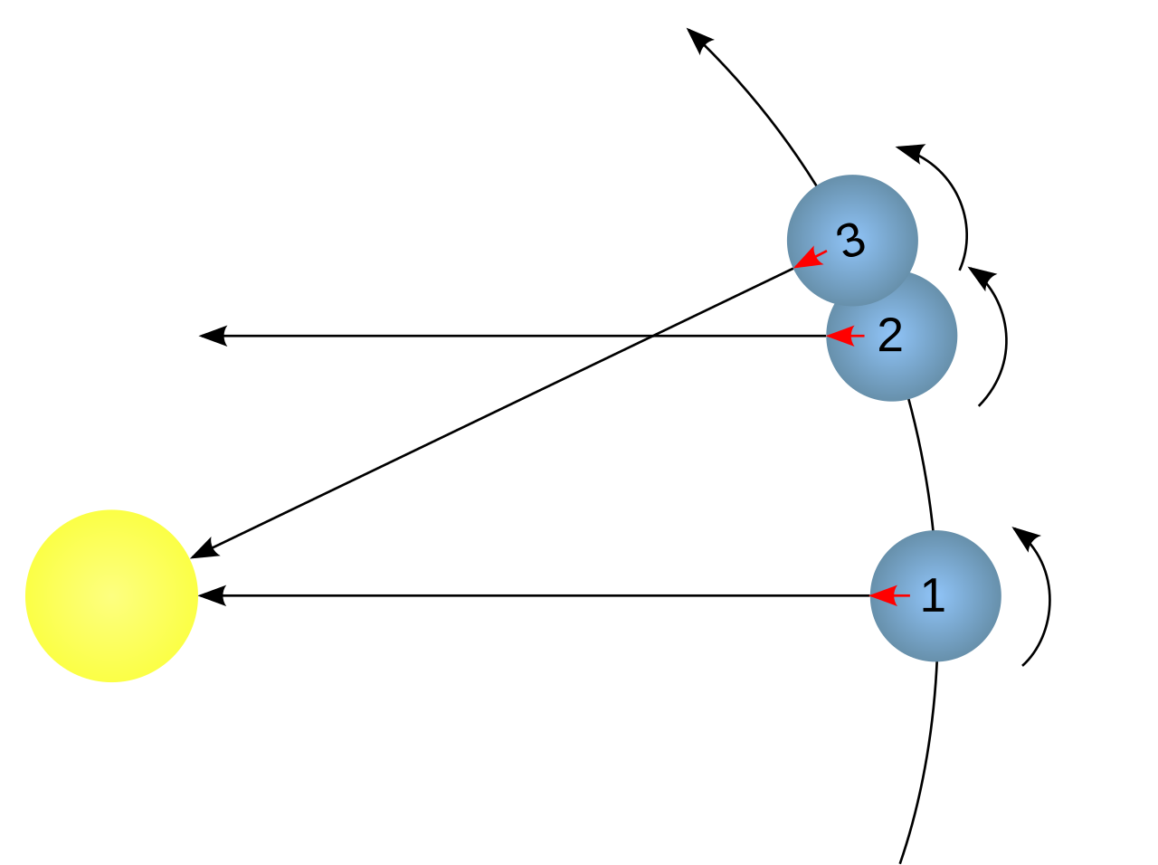
Astrophysik
Wie funktioniert das Weltall
Im Takt der Gestirne: Astronomische Datumsrechnung und Tageslängen (7)
Astronomische Definition des Tages :
Siderischer Tag: Die Zeit, die die Erde für eine vollständige Rotation relativ zu den Fixsternen benötigt (ca. 23 Stunden, 56 Minuten, 4 Sekunden).
Solarer Tag: Die Zeit zwischen zwei aufeinanderfolgenden Durchgängen der Sonne durch den Meridian eines Beobachters (im Mittel 24 Stunden). Der solare Tag ist etwas länger als der siderische Tag, da sich die Erde während ihrer Rotation auch auf ihrer Bahn um die Sonne bewegt.
Ein Sonnentag (1 → 3) dauert jeweils länger als ein siderischer Tag (1 → 2), wenn Rotation und Revolutiondie gleiche Drehrichtung haben

Slide 35
Astrophysik
Sonne
Die Aktive Sonne: Ein Dynamischer Stern (1)
Die Sonne ist kein statischer Himmelskörper, sondern zeigt eine Vielzahl dynamischer Phänomene, die als Sonnenaktivität zusammengefasst werden.
Diese Aktivität beeinflusst nicht nur unser Sonnensystem, sondern kann auch Auswirkungen auf die Erde haben.

Slide 36
Astrophysik
Sonne
Die Aktive Sonne: Ein Dynamischer Stern (2)
Schlüsselbereiche der Sonnenaktivität:
Sonnenflecken: Dunklere, kühlere Bereiche (ca. 4.300 K) auf der Sonnenoberfläche, hervorgerufen durch starke Magnetfelder
Protuberanzen (Filamente): Große, helle Bögen aus Plasma, die sich über die Sonnenoberfläche erstrecken und entlang von Magnetfeldlinien verlaufen.
Sonnenfackeln (Flares): Plötzliche, intensive Ausbrüche elektromagnetischer Strahlung (von Radiowellen bis Gammastrahlen) und energiereicher Teilchen
Koronale Massenauswürfe (CMEs): Plasma und Magnetfeld, die von der Sonnenkorona ins Weltall geschleudert werden.
Sonnenwind: stetiger Strom geladener Teilchen

Slide 37
Astrophysik
Sonne
Die Aktive Sonne: Ein Dynamischer Stern (3)
Sonnenzyklus:
Ein etwa 11-jähriger Zyklus der Sonnenaktivität, der sich in der Anzahl und Verteilung der Sonnenflecken, der Häufigkeit von Flares und CMEs sowie anderen Phänomenen zeigt.
Sonnenfleckenminimum: Phase mit wenigen oder keinen Sonnenflecken.
Sonnenfleckenmaximum: Phase mit der größten Anzahl an Sonnenflecken.
Die Polarität der Magnetfelder in den Sonnenflecken kehrt sich mit jedem Zyklus um, was zu einem magnetischen Zyklus von etwa 22 Jahren führt.

Slide 38
Astrophysik
Sonne
Die Aktive Sonne: Ein Dynamischer Stern (4)
Temperaturen auf der Sonne:
Kern: Ca. 15 Millionen Kelvin (K) - hier finden die Kernfusionsprozesse statt.
Photosphäre (Oberfläche): Ca. 5.800 K - die sichtbare Oberfläche der Sonne.
Sonnenflecken: Ca. 1.500 K kühler als die umgebende Photosphäre.
Korona (äußere Atmosphäre): Millionen von Kelvin - ein noch nicht vollständig verstandenes Phänomen, wie die äußere Atmosphäre heißer sein kann als die Oberfläche.

Slide 39
Astrophysik
Sonne
Die Aktive Sonne: Ein Dynamischer Stern (5)
Auswirkungen auf die Erde:
Polarlichter (Aurora Borealis/Australis): Geomagnetische Stürme lenken geladene Teilchen des Sonnenwinds in die Erdatmosphäre, wo sie mit Gasatomen kollidieren und Licht aussenden.
Geomagnetische Stürme: Können zu Störungen in Funkkommunikation, GPS-Systemen, Satellitenbetrieb und in extremen Fällen zu Ausfällen in Stromnetzen führen.
Weltraumwetter: Die Bedingungen im erdnahen Weltraum, die durch die Sonnenaktivität beeinflusst werden, sind ein wichtiges Forschungsfeld für den Schutz von Technologie und Astronauten.

Slide 40
Astrophysik
Mond
Unser Trabant - Der Mond: Ein faszinierender Begleiter (1)
Der Mond ist der einzige natürliche Satellit der Erde und der uns am nächsten gelegene Himmelskörper.
Er beeinflusst die Erde auf vielfältige Weise und fasziniert die Menschheit seit jeher.

Slide 41
Astrophysik
Mond
Unser Trabant - Der Mond: Ein faszinierender Begleiter (2)
Gebundene Rotation:
Definition: Der Mond umkreist die Erde in etwa der gleichen Zeit, die er für eine vollständige Eigendrehung benötigt.
Folge: Dadurch wendet der Mond der Erde immer dieselbe Seite zu. Die "Rückseite" des Mondes ist von der Erde aus dauerhaft unsichtbar.
Ursache: Die Schwerkraft der Erde hat die Rotation des Mondes im Laufe der Milliarden von Jahren so verlangsamt und synchronisiert.

Slide 42
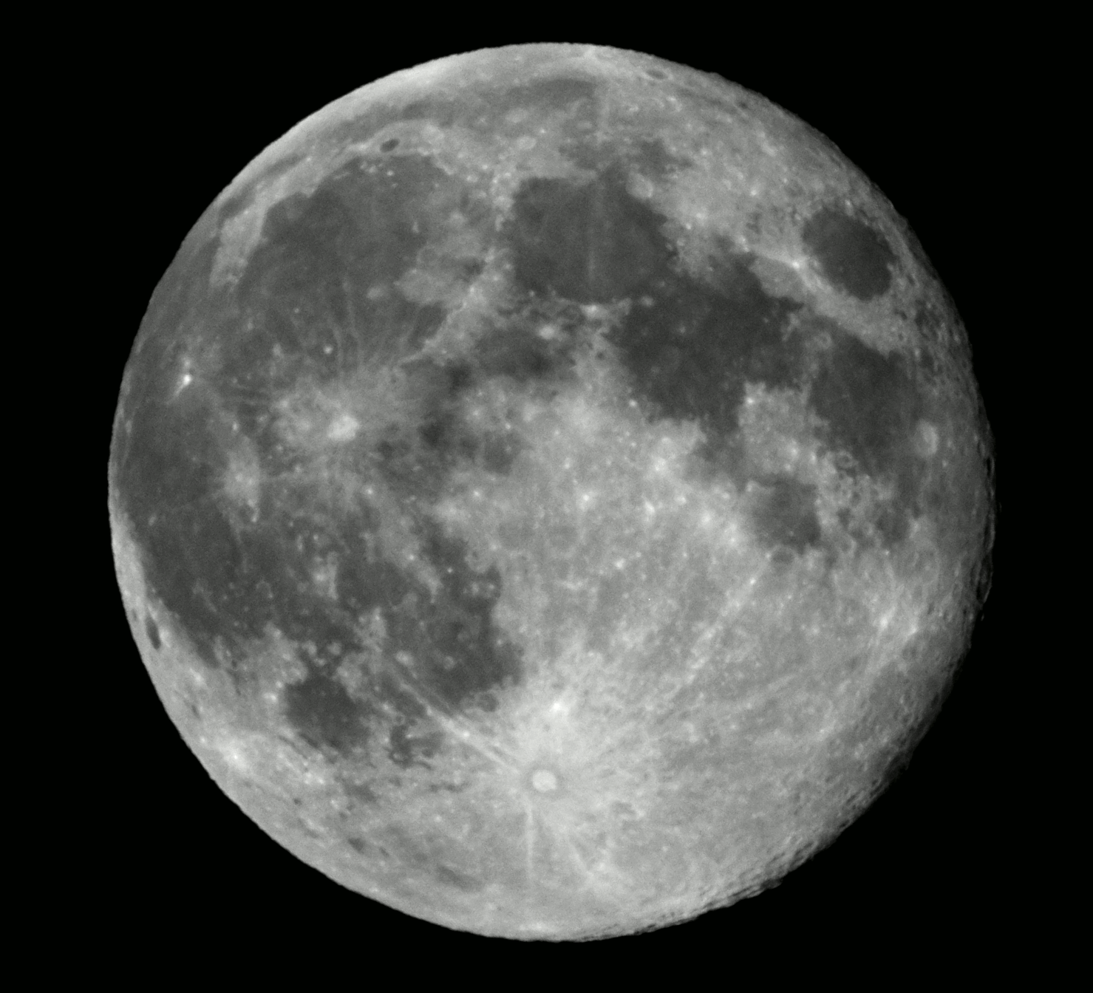
Astrophysik
Mond
Unser Trabant - Der Mond: Ein faszinierender Begleiter (3)
Libration:
Definition: Eine scheinbare, langsame "Wiegebewegung" des Mondes in unserer Sichtlinie.
Elliptische Umlaufbahn: Die Geschwindigkeit des Mondes auf seiner elliptischen Bahn um die Erde ist nicht konstant. Seine Rotationsgeschwindigkeit ist jedoch nahezu konstant. Dadurch sehen wir mal etwas mehr von der einen, mal etwas mehr von der anderen "Seite".
Neigung der Mondachse: Die Rotationsachse des Mondes ist leicht gegenüber seiner Umlaufbahnebene geneigt, was uns erlaubt, leicht über die Pole hinwegzusehen.
Parallaxe: Die unterschiedliche Beobachtungsposition auf der Erdoberfläche führt zu geringfügigen Perspektivwechseln.

Slide 43
Astrophysik
Folie: Kosmologie - Der Urknall: Der Beginn von Raum und Zeit (1)
Die Geburt unseres Universums
Die Kosmologie ist die Wissenschaft von der Entstehung, Entwicklung und Struktur des Universums als Ganzes.
Das vorherrschende wissenschaftliche Modell für die Entstehung des Universums ist die Urknalltheorie (Big Bang Theory).

Slide 44
Astrophysik
Folie: Kosmologie - Der Urknall: Der Beginn von Raum und Zeit (2)
Die Urknalltheorie in Kürze:
Kein Knall im herkömmlichen Sinne: Eher eine rasante Expansion des Raumes selbst aus einem extrem heißen und dichten Zustand.
Beginn von Raum und Zeit: Der Urknall markiert den Beginn des Universums, sowohl des Raumes als auch der Zeit, vor etwa 13,8 Milliarden Jahren.
Extrem heiß und dicht: Das frühe Universum war unvorstellbar heiß und dicht.
Expansion und Abkühlung: Seit dem Urknall expandiert und kühlt sich das Universum kontinuierlich ab.

Slide 45
Astrophysik
Folie: Kosmologie - Der Urknall: Der Beginn von Raum und Zeit (3)
Wichtige Phasen und Ereignisse nach dem Urknall: (1)
Planck-Ära (bis ca. 10⁻⁴³ Sekunden): Die physikalischen Gesetze, wie wir sie kennen, waren noch nicht definiert. Quantengravitation spielte eine Rolle (Theorien sind spekulativ).
Große Vereinigungsepoche (GUT-Ära): Die fundamentalen Kräfte (außer Gravitation) waren vereint.
Elektroschwache Ära: Die starke Kraft spaltete sich ab, die elektromagnetische und die schwache Kraft waren noch vereint.
Quark-Gluon-Plasma: Das Universum war gefüllt mit einem Plasma aus fundamentalen Teilchen (Quarks und Gluonen).

Slide 46
Astrophysik
Folie: Kosmologie - Der Urknall: Der Beginn von Raum und Zeit (4)
Wichtige Phasen und Ereignisse nach dem Urknall: (2)
Hadronen-Ära: Quarks verbanden sich zu Protonen und Neutronen (Hadronen).
Leptonen-Ära: Leptonen (z.B. Elektronen, Neutrinos) und Anti-Leptonen dominierten.
Nukleosynthese: Leichte Atomkerne (hauptsächlich Wasserstoff und Helium) bildeten sich durch Kernfusion. Das Verhältnis von Wasserstoff zu Helium im Universum ist eine wichtige Bestätigung der Urknalltheorie.
Rekombination (ca. 380.000 Jahre nach dem Urknall): Das Universum kühlte so weit ab, dass Elektronen sich an Atomkerne binden konnten. Das Universum wurde transparent für Licht.
Kosmische Mikrowellenhintergrundstrahlung (CMB): Die "Nachstrahlung" des Urknalls, eine fast perfekte Schwarzkörperstrahlung im Mikrowellenbereich. Sie ist ein entscheidender Beweis für die Urknalltheorie.

Slide 47
Astrophysik
Folie: Kosmologie - Der Urknall: Der Beginn von Raum und Zeit (5)
Wichtige Phasen und Ereignisse nach dem Urknall: (3)
Kosmische Mikrowellenhintergrundstrahlung (CMB): Ihre Existenz und ihre spezifischen Eigenschaften stimmen hervorragend mit den Vorhersagen der Urknalltheorie überein.
Häufigkeit der leichten Elemente: Das beobachtete Verhältnis von Wasserstoff zu Helium und anderen leichten Elementen im Universum passt zu den Berechnungen der primordialen Nukleosynthese.
Hubble-Gesetz und die Expansion des Universums: Die Beobachtung, dass sich Galaxien voneinander entfernen und ihre Geschwindigkeit proportional zu ihrer Entfernung ist, deutet auf einen gemeinsamen Ursprung in einem kleineren Zustand hin.
Großräumige Struktur des Universums: Die Verteilung von Galaxien und Galaxienhaufen im Universum stimmt mit den Vorhersagen von Modellen überein, die auf dem Urknall und der Entwicklung von Strukturen durch Gravitation basieren.

Slide 48
Astrophysik
Folie: Kosmologie - Der Urknall: Der Beginn von Raum und Zeit (6)
Beweise für die Urknalltheorie:: (4)
Kosmische Mikrowellenhintergrundstrahlung (CMB): Die "Nachstrahlung" des Urknalls, eine fast perfekte Schwarzkörperstrahlung im Mikrowellenbereich. Sie ist ein entscheidender Beweis für die Urknalltheorie.
Dunkles Zeitalter: Nach der Rekombination gab es noch keine Sterne oder Galaxien. Das Universum war weitgehend dunkel.
Entstehung der ersten Sterne und Galaxien: Durch die Schwerkraft begannen sich Materieansammlungen zu bilden, aus denen die ersten Sterne und Galaxien hervorgingen.
Heutiges Universum: Das sich kontinuierlich ausdehnende und entwickelnde Universum mit Milliarden von Galaxien, Sternen, Planeten und anderen Strukturen.

Slide 49
Astrophysik
Schwarze Löcher und Neutronensterne (1)
Jenseits der Sterne - Extreme Materiezustände:
Schwarze Löcher und Neutronensterne sind die faszinierenden Endstadien im Leben massereicher Sterne.
Sie repräsentieren extreme Konzentrationen von Materie und Raumzeitverkrümmung.

Slide 50
Astrophysik
Schwarze Löcher und Neutronensterne (2)
Neutronensterne:
Entstehung: Entstehen im Kollaps des Kerns massereicher Sterne (etwa 8 bis 30 Sonnenmassen) am Ende ihres Lebens in einer Supernova-Explosion.
Zusammensetzung: Bestehen hauptsächlich aus Neutronen, die durch den enormen Gravitationsdruck eng zusammengepresst werden.
Dichte: Unglaublich dicht! Ein teelöffelgroßes Stück Neutronensternmaterie würde auf der Erde Milliarden von Tonnen wiegen.
Größe: Typischer Durchmesser von nur etwa 1 bis 20 Kilometern.
Rotation: Viele Neutronensterne rotieren extrem schnell (bis zu Hunderten von Malen pro Sekunde).

Slide 51
Astrophysik
Schwarze Löcher und Neutronensterne (3)
Neutronensterne:
Magnetfelder: Besitzen oft extrem starke Magnetfelder, die Billionen Mal stärker sind als das der Erde.
Pulsare: Einige rotierende Neutronensterne senden gebündelte Radiostrahlen (und andere elektromagnetische Strahlung) aus ihren magnetischen Polen. Wenn diese Strahlen die Erde treffen, erscheinen sie als periodische Pulse – daher der Name "Pulsar".

Slide 52
Astrophysik
Schwarze Löcher und Neutronensterne (4)
Schwarze Löcher:
Entstehung: Entstehen, wenn der Kern noch massereicherer Sterne (etwa > 30 Sonnenmassen) am Ende ihres Lebens kollabiert und die Gravitationskräfte jeglichen Gegendruck überwinden.
Singularität: Die gesamte Masse des Sterns wird in einem unendlich kleinen Punkt, der Singularität, konzentriert.
Ereignishorizont: Eine gedachte Grenze um die Singularität, innerhalb derer die Schwerkraft so stark ist, dass nichts, nicht einmal Licht, entkommen kann. Der Radius des Ereignishorizonts wird Schwarzschild-Radius genannt und hängt von der Masse des Schwarzen Lochs ab.
"Schwarz": Da kein Licht entkommen kann, sind Schwarze Löcher direkt nicht sichtbar.

Slide 53
Astrophysik
Schwarze Löcher und Neutronensterne (5)
Schwarze Löcher:
Nachweis: Schwarze Löcher können indirekt durch ihre gravitativen Auswirkungen auf die Umgebung nachgewiesen werden:
  Bewegung von Sternen: Sterne, die ein unsichtbares, massereiches Objekt umkreisen.
  Akkretionsscheiben: Materie, die spiralförmig in ein Schwarzes Loch stürzt und dabei extrem aufgeheizt wird, wodurch intensive Strahlung (Röntgenstrahlung) entsteht.
  Gravitationswellen: Verschmelzungen von Schwarzen Löchern erzeugen messbare Raumzeitwellen.
  (Direkte) Abbildung: Das Event Horizon Telescope hat die ersten direkten Bilder der Schatten von supermassereichen Schwarzen Löchern in den Galaxien M87* und Sagittarius A* (im Zentrum unserer Milchstraße) aufgenommen.

Slide 54
Astrophysik
Schwarze Löcher und Neutronensterne (6)
Arten von Schwarzen Löchern:
Stellare Schwarze Löcher: Entstehen aus dem Kollaps einzelner massereicher Sterne (bis zu einigen Dutzend Sonnenmassen).
Supermassereiche Schwarze Löcher (SMBHs): Befinden sich in den Zentren der meisten Galaxien und haben Massen von Millionen bis Milliarden Sonnenmassen. Ihre Entstehung ist noch nicht vollständig geklärt.
Mittelschwere Schwarze Löcher (IMBHs): Mit Massen zwischen stellaren und supermassereichen Schwarzen Löchern (Hunderte bis Zehntausende Sonnenmassen). Ihre Existenz wurde erst kürzlich durch Beobachtungen gestützt.
Primordiale Schwarze Löcher (hypothetisch): Könnten im frühen Universum entstanden sein, haben aber noch keinen direkten Nachweis gefunden.

Slide 55
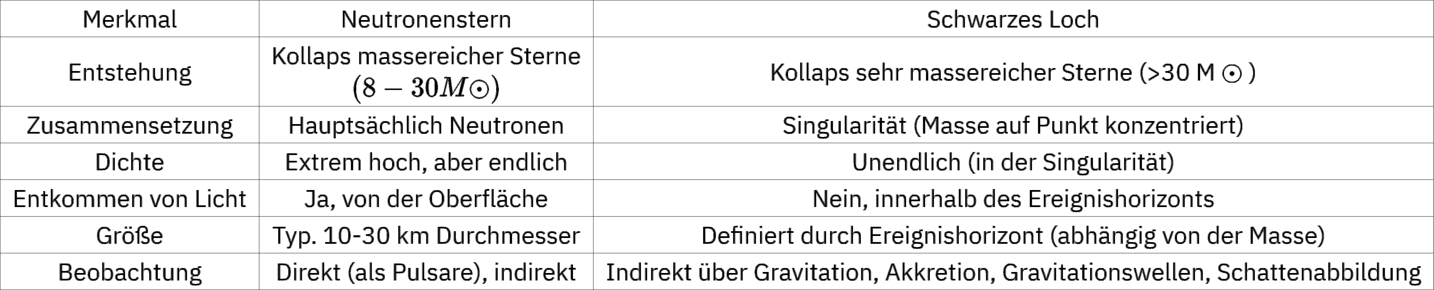
Astrophysik
Schwarze Löcher und Neutronensterne (7)
Vergleich:

Slide 56
Astrophysik
Veränderliche Sterne
Leuchtende Wandlungen am Himmel
Veränderliche Sterne sind Sterne, deren Helligkeit (Magnitude) sich im Laufe der Zeit ändert.
Diese Helligkeitsänderungen können periodisch, unregelmäßig oder sogar eruptiv sein und geben uns wertvolle Einblicke in die inneren Prozesse von Sternen und die Entfernungen im Kosmos.
Beispiele für bekannte veränderliche Sterne:
  Polarstern (Alpha Ursae Minoris): Ein Cepheiden-Veränderlicher mit einer kleinen Helligkeitsschwankung.
  Delta Cephei: Der Prototyp der Cepheiden-Veränderlichen.

Slide 57
Fachgebiete
Spektroskopie (1)
Der Fingerabdruck des Lichts
Die Spektroskopie ist eine der wichtigsten und mächtigsten Methoden in der Astronomie.
Sie analysiert das Licht, das von Himmelskörpern ausgesendet oder absorbiert wird, um Informationen über deren physikalische und chemische Eigenschaften zu gewinnen.
So wie jeder Mensch einen einzigartigen Fingerabdruck hat, hat jedes Element und jeder Zustand der Materie einen einzigartigen "Fingerabdruck" im Lichtspektrum.

Slide 58
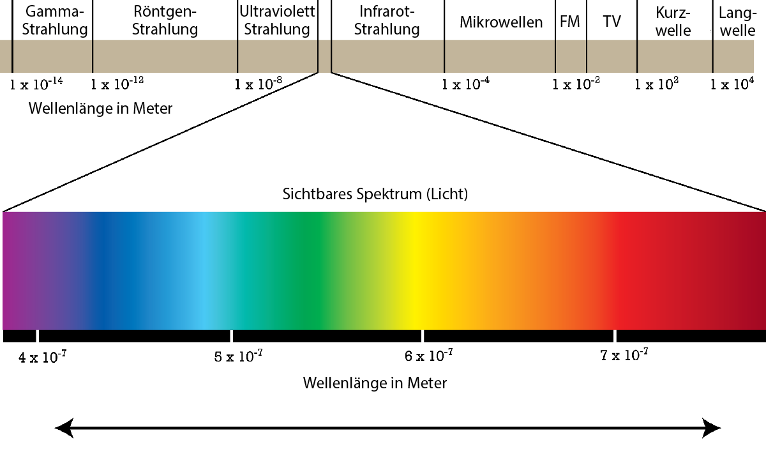
Fachgebiete
Spektroskopie (2)
Was ist ein Spektrum?
Wenn weißes Licht (wie Sonnenlicht) durch ein Prisma oder ein Beugungsgitter geleitet wird, wird es in seine einzelnen Farben (Wellenlängen) aufgespalten – ein kontinuierliches Spektrum entsteht (Regenbogen).
Das Licht von astronomischen Objekten ist jedoch selten rein kontinuierlich. Es weist oft Spektrallinien auf.

Slide 59

Fachgebiete
Spektroskopie (3)
Arten von Spektren: (1)
Emissionsspektrum (Linienspektrum):
  Entsteht, wenn ein heißes, verdünntes Gas Licht aussendet.
  Besteht aus hellen, einzelnen Linien bei bestimmten Wellenlängen.
  edes chemische Element erzeugt ein einzigartiges Muster von Emissionslinien, das wie ein Fingerabdruck zur Identifizierung dient.

Slide 60
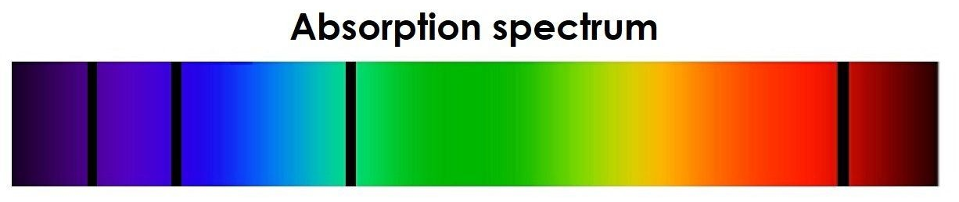
Fachgebiete
Spektroskopie (4)
Arten von Spektren: (2)
Absorptionsspektrum (Fraunhoferlinien) (Linienspektrum):
  Entsteht, wenn kontinuierliches Licht durch ein kühleres, verdünntes Gas hindurchtritt.
  Das Gas absorbiert Licht bei bestimmten Wellenlängen, die genau den Emissionslinien desselben Elements entsprechen.
  m kontinuierlichen Spektrum erscheinen dunkle Linien an diesen absorbierten Wellenlängen.

Slide 61
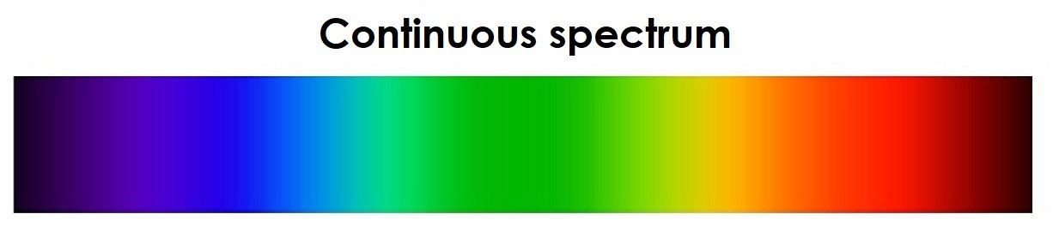
Fachgebiete
Spektroskopie (5)
Arten von Spektren: (3)
Kontinuierliches Spektrum:
  Wird von heißen, dichten Objekten wie Festkörpern, Flüssigkeiten oder Gasen unter hohem Druck ausgesendet (thermische Strahlung).
  Zeigt einen kontinuierlichen Übergang aller Farben ohne scharfe Linien.
  Die Verteilung der Intensität über die Wellenlängen (Spektralverteilung) hängt von der Temperatur des Objekts ab (Wiensches Verschiebungsgesetz, Stefan-Boltzmann-Gesetz).

Slide 62



Fachgebiete
Spektroskopie (6)
Was können wir aus Spektren lernen?
Chemische Zusammensetzung
Temperatur
Druck und Dichte
Bewegung (Doppler-Effekt)
Magnetfelder (Zeeman-Effekt)
Rotationsgeschwindigkeit

Slide 63
Fachgebiete
Spektroskopie (7)
Anwendungen in der Astronomie:
Bestimmung der Zusammensetzung von Sternen, Planetenatmosphären, Nebeln und Galaxien.
Messung der Radialgeschwindigkeiten von Sternen und Galaxien zur Untersuchung ihrer Bewegung und der Expansion des Universums.
Untersuchung der Temperatur und Dichte interstellarer und intergalaktischer Materie
Nachweis von Exoplaneten durch die Analyse der Spektren ihrer Muttersterne.
Erforschung von Magnetfeldern auf der Sonne und anderen Sternen.
u.v.m.

Slide 64


Fachgebiete
Radioastronomie (1)
Das unsichtbare Universum hören
Die Radioastronomie ist ein Zweig der Astronomie, der elektromagnetische Strahlung im Radiofrequenzbereich des Spektrums untersucht, die von astronomischen Objekten ausgesendet wird.
Da Radiowellen die Erdatmosphäre weitgehend ungehindert durchdringen (im Gegensatz zu vielen anderen Wellenlängenbereichen), ermöglicht die Radioastronomie die Beobachtung von Objekten, die im sichtbaren Licht verborgen bleiben oder nur schwach leuchten.

Slide 65
Fachgebiete
Radioastronomie (2)
Warum Radioastronomie?
Durchdringung von Staub und Gas: Radiowellen werden von interstellarem Staub und Gas kaum absorbiert oder gestreut. Dies ermöglicht die Beobachtung des Zentrums unserer Galaxie und anderer Regionen, die im sichtbaren Licht verdeckt sind.
Kalte Objekte: Viele Objekte im Universum sind kalt und senden daher wenig oder kein sichtbares Licht aus, strahlen aber im Radiobereich (z.B. Molekülwolken, interstellare Materie).
Energiereiche Prozesse: Radiostrahlung wird oft von energiereichen Prozessen erzeugt, wie z.B. Synchrotronstrahlung von Elektronen in Magnetfeldern (in Supernova-Überresten, aktiven galaktischen Kernen).
Das frühe Universum: Die kosmische Mikrowellenhintergrundstrahlung (CMB), (bei 21 cm Wellenlänge) ein wichtiger Beweis für den Urknall

Slide 66

Fachgebiete
Radioastronomie (3)
Wie funktioniert Radioastronomie?
Radioteleskope:
  Große Antennen, die Radiowellen aus dem Weltall auffangen.
  Oft Parabolantennen (ähnlich Satellitenschüsseln), aber auch komplexe Arrays von Einzelantennen.
  Die Größe der Antenne bestimmt die Empfindlichkeit und das Auflösungsvermögen (die Fähigkeit, feine Details zu erkennen).

Slide 67

Fachgebiete
Radioastronomie (4)
Wie funktioniert Radioastronomie?
Interferometrie:
  Die Signale von mehreren Radioteleskopen, die über weite Distanzen verteilt sind, werden kombiniert (Interferometer).
  Dadurch kann ein sehr viel höheres Auflösungsvermögen erreicht werden, als es mit einem einzelnen Teleskop möglich wäre – es simuliert ein riesiges Teleskop mit der Größe der größten Entfernung zwischen den Einzelantennen (Basislinie).
  Beispiele: Very Large Array (VLA) in New Mexico, Atacama Large Millimeter/submillimeter Array (ALMA) in Chile (arbeitet im Millimeter- und Submillimeterbereich, der oft zur Radioastronomie gezählt wird), Square Kilometre Array (SKA) (in Entwicklung).

Slide 68
Fachgebiete
Radioastronomie (5)
Wie funktioniert Radioastronomie?
Empfänger und Signalverarbeitung:
  Die schwachen Radiosignale werden von hochempfindlichen Empfängern verstärkt und digitalisiert.
  Komplexe Software wird verwendet, um die Daten zu verarbeiten, Störungen zu entfernen und Bilder des Radiohimmels zu erzeugen.

Slide 69
Fachgebiete
Radioastronomie (6)
Was wird in der Radioastronomie beobachtet?
Sonne und Planeten: Radioemissionen von der Sonnenkorona, magnetischen Feldern von Planeten (z.B. Jupiter).
Interstellare Materie: Neutrale Wasserstoffwolken (21 cm Linie).
  Molekülwolken (Emissionen von Molekülen wie Kohlenmonoxid, Ammoniak).
  Sternentstehungsgebiete.
Supernova-Überreste: Synchrotronstrahlung von beschleunigten Elektronen in den expandierenden Hüllen.
Pulsare: Periodische Radiopulse von rotierenden Neutronensternen mit starken Magnetfeldern.

Slide 70
Fachgebiete
Radioastronomie (6)
Was wird in der Radioastronomie beobachtet?
Aktive Galaktische Kerne (AGN): Radiostarke Galaxien mit supermassereichen Schwarzen Löchern in ihren Zentren, die Jets und Loben von energiereichem Plasma ausstoßen.
Radiogalaxien und Quasare: Sehr weit entfernte, leuchtstarke Radioquellen.
Kosmische Mikrowellenhintergrundstrahlung (CMB): Das schwache Nachglühen des Urknalls.
Kosmische Magnetfelder: Untersuchung der Struktur und Stärke von Magnetfeldern im Universum.

Slide 71
Fachgebiete
Radioastronomie (7)
Herausforderungen der Radioastronomie:
Schwache Signale: Astronomische Radioquellen sind oft extrem schwach und müssen von empfindlichen Teleskopen und rauscharmen Empfängern detektiert werden.
Interferenz: Künstliche Radiosignale von terrestrischen Quellen (z.B. Mobilfunk, Rundfunk, Satelliten) können die Beobachtungen stören. Radioteleskope werden oft in abgelegenen, funkgeschützten Gebieten errichtet.
Atmosphärische Einflüsse: Obwohl Radiowellen die Atmosphäre gut durchdringen, können bestimmte Frequenzen durch Wasserdampf und Sauerstoff beeinflusst werden.

